Slide 1
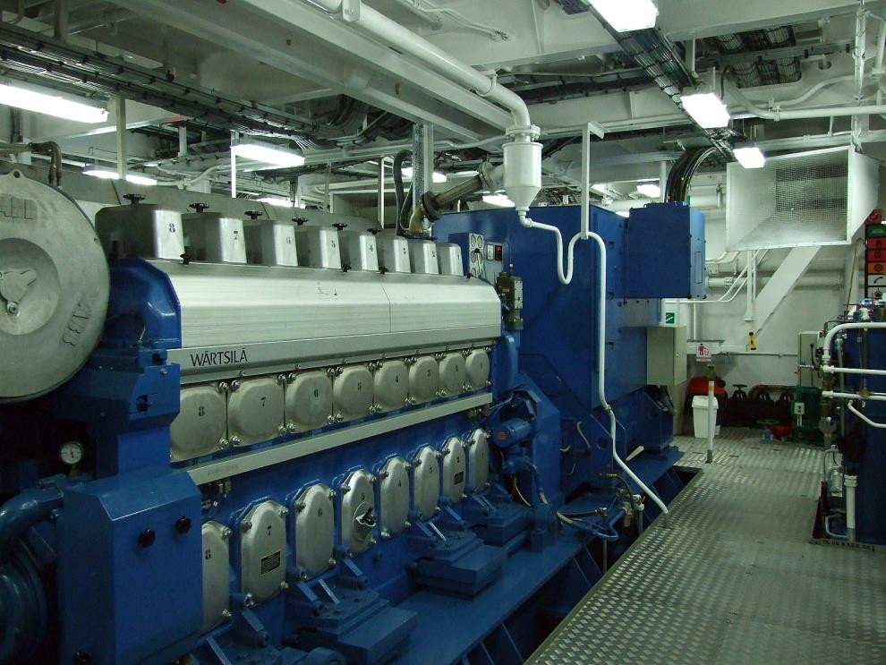
Sumario:
Generalidades de los Generadores Eléctricos de Potencia
Regímenes Normales
Regímenes Anormales
Defectos o Averías
Métodos de Protección

Slide 2
Tema I. Generadores Eléctricos.
Características Generales
Los Generadores Eléctricos de Potencia son máquinas eléctricas que funcionan bajo la teoría de la inducción electromagnética. En vacío trabajan de una forma, bajo carga aparecen otros fenómenos. A diferencia de las restantes máquinas, la desconexión de un generador también pasa por el accionamiento de válvulas de control de fluidos y de una secuencia de desconexiones en dependencia de su tipo. El conocimiento de los tipos de generadores, como se conectan al sistema, entre otros factores resultan temas obligatorios para su correcta protección.

Slide 3
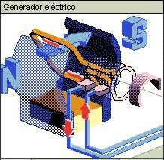
Generadores de potencia
Los métodos de protección de Generadores de potencia dependen de las potencias, conexiones e incluso de las características de los sistemas donde están localizados.
Conocer los regímenes y defectos, así como los diferentes tipos de generadores de potencia ayudará a la comprensión de los esquemas empleados en su protección.
Existen numerosos esquemas de protección para generadores y la selección de un esquema u otro, así como el cálculo de los ajustes de los relés involucrados dependen del tipo de generador, así como las conexiones del sistema, los interruptores de potencia instalados, entre otros factores.
Muchas veces la desconexión de los generadores no solo termina en la desconexión de un interruptor eléctrico, sino también hay que accionar válvulas y otros accionamientos mecánicos, dado que estas máquinas están conectadas a turbinas u otros motores primarios que trabajan con fluidos en movimiento.

Slide 4
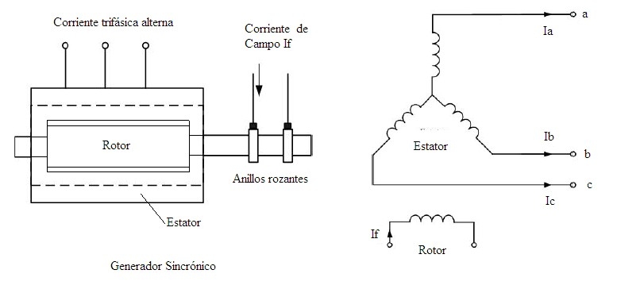
Partes de los Generadores Eléctricos
Cualquiera sea el tipo de generador eléctrico existen diferentes partes comunes para todos:
  Núcleo
  Estator (parte fija o estática)
  Rotor (parte móvil)
  Anillos rotantes
  Sistema de excitación
Fuente: Tesis de Protección de Generadores y Transformador

Slide 5
Clasificación de los Generadores Eléctricos
Los Generadores Eléctricos se pueden clasificar en dependencia de numerosos aspectos:
  Velocidades
  Tipos de rotor
  La fuente o motor primario
  Potencia
  Conexión del neutro
  Conexiones con el sistema de potencia

Slide 6
Generadores sincrónicos y asincrónicos
Según la sincronización de la velocidad con la frecuencia del sistema eléctrico, los generadores se clasifican en:
  Sincrónicos:
    La velocidad de rotación genera una frecuencia igual a la
frecuencia del sistema.
    Estos son los más comunes en las centrales termoeléctricas.
    En este caso, el rotor es alimentado con una fuente de corriente externa de corriente directa, la cuál es conocida como Corriente de Excitación.
  Asíncronos:
    La velocidad de rotación genera una frecuencia que es
diferente a la frecuencia del sistema.
    Se emplean ampliamente en los actuales aerogeneradores y en algunas hidroeléctricas.
    No poseen corriente de excitación.

Slide 7
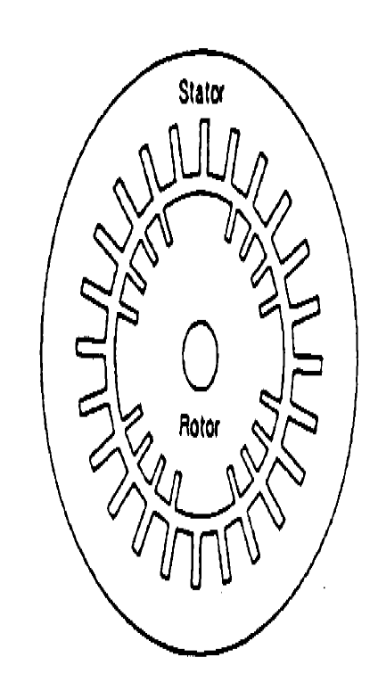
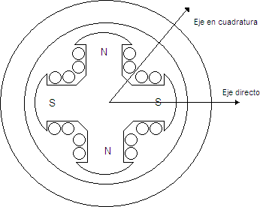
Tipos de rotor de los generadores
Existen generadores con rotores cilíndricos y de polos salientes.
Los rotores cilíndricos son mayormente empleados con turbinas de gas y vapor, dado que estas se mueven a alta velocidad. Se necesitan de menor cantidad de polos.
Los rotores de polos salientes se emplean en las turbinas hidráulicas que trabajan generalmente a bajas velocidades y por tanto se pueden poner varios polos con menor riesgo , debido a las fuerzas centrífugas.
Los rotores de polos salientes, no siempre presentan el mismo entrehierro por tanto, no siempre el flujo es el mismo. En dependencia de la posición del rotor, el entrehierro cambia y es por eso que parecen para su explicación los ejes directos y en cuadratura.
Fuente: Tesis de Protección de Generadores y Transformadores

Slide 8
Motor o Fuente Primaria
Se emplean por lo general dos motores primarios para dar la energía inicial necesaria a los generadores eléctricos:
  Turbinas
    Los generadores con estos motores primarios pueden alcanzar grandes potencia,
aunque en dependencia del tipo también se pueden encontrar de menor potencia.
      Vapor de Agua
      Agua en movimiento
      Gas
      Eólica
  Motores
    No son los más potentes que se encuentran (hasta 30 MVA), se diferencia en dependencia de numerosos factores, la cantidad pistones, potencia, etc.
Cualquiera sea el motor primario, una turbina o un motor diesel, la energía cinética del movimiento a la salida de estos motores, se convertirá en energía eléctrica en el generador. Por eso se le llaman “Motores Primarios”.
Estos motores pueden funcionar incorrectamente, así como también pueden averiarse, por lo que los defectos en estos, también pueden desconectar al generador eléctrico.
Durante una avería en el interior del generador, no basta con desconectar el interruptor principal, es imprescindible desconectar el motor primario y la excitación.

Slide 9
Motor Primario tipo Turbina
Estos son los que más se emplean para las grandes centrales eléctricas de mayores de 100MVA hasta 500MVA.
Según la conexión entre el generador y la turbina en las centrales, éstas se clasifican en:
  Compound o Combinado
    Una Turbina que alimenta a un generador y a la salida de estas se conecta otra turbina con otro generador, quizás más pequeño.
  Tandem o cascada
    A una turbina se conectan dos generadores eléctricos en el mismo eje. Para un fallo interno en un generador se desconectarían los dos, dado que también hay que desconectar el motor primario.
  Radial
    Es casi la misma configuración que el Tandem, pero los generadores están en el mismo eje, pero a cada lado de la turbina.

Slide 10
Generadores según la potencia
Los generadores pueden existir de numerosas potencias:
  Gran potencia
    Mayores de 50 MVA
  Mediada potencia
    1 MVA – 50 MVA
  Baja potencia
    Menores a 1 MVA y casi siempre son de baja tensión
Existe una relación entre la potencia y la tensión que es definida por las corrientes. Los generadores de gran potencia no deben fabricarse a baja tensión dado que las corrientes en las fases del estator pueden ser muy elevadas y causas de numerosos problemas.

Slide 11
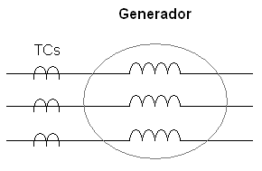
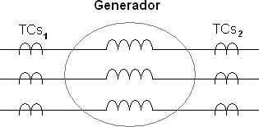
Devanados de los Generadores
Por lo general en los generadores a diferencia de los motores, los 6 terminales están disponibles en las cajas de conexionado, pero en dependencia de la potencia puede que se instalen transformadores de corrientes en las dos salidas del terminal o en una sola.
Los generadores más potentes, con el objeto de utilizar la protección diferencial longitudinal de corriente emplean transformadores de corrientes en ambos extremos de los devanados.

Slide 12
Generadores según la conexión del neutro
Existen dos clasificaciones generales de conexión con el neutro en cualquiera de las máquinas:
  Neutros aterrizados
    Esta se conoce como las conexiones donde el neutro de la conexión estrella se conecta a tierra. Pero esta conexión puede ser diferente:
      Sólidamente aterrizado
      Aterrizado por una impedancia de bajo valor
  Neutros aislados
    Esta se conoce como las conexiones donde no hay neutro, como la conexión en delta, o en las conexiones en estrella sin aterrizar
    Algunos sistemas aterrizados mediante impedancia de muy alto valor, también se consideran sistemas con neutros aislados.

Slide 13
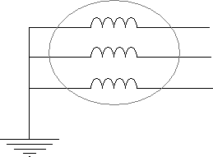
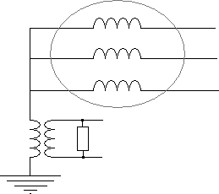
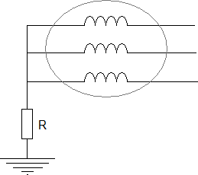
Conexiones neutros aterrados
Los neutros aterrizados son posibles en las conexiones estrellas, que son las que tienen neutro.
Neutro sólidamente aterrizado, altas corrientes de cortocircuitos de fase a tierra.
Neutro aterrizado con un transformador de alta impedancia, las fallas a tierra son de muy baja magnitud, existen riesgos de sobretensiones
Neutro aterrizado con resistencia de relativamente baja magnitud, las corrientes de fase a tierra se reducen considerablemente

Slide 14
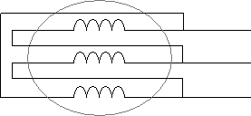
Conexiones neutros aislados
Los esquemas en delta no tienen neutro y por tanto son considerados sistemas neutros aislados.
Algunos artículos científico-técnicos consideran los neutros aterrizados mediante elevadas impedancias, como sistemas con neutros aislados, dado que el comportamiento es muy similar.
Esquema en delta, las fallas a tierra son de muy baja magnitud, pero existen riesgos de sobretensiones

Slide 15
¿Por qué se aísla el neutro de tierra?
Los generadores son las fuentes de un sistema eléctrico y por tanto, todo lo que pasa en el sistema provoca cambios en el generador.
La mayor frecuencia de las averías las poseen los cortocircuitos monofásicos a tierra. Casi son el 70% o más de todos los cortocircuitos que ocurren en un sistema.
Los neutros aterrizados con resistencias o impedancias de pequeño valor, se utilizan para limitar la magnitud de los cortocircuitos de fase a tierra, que en el caso del generador aterrizado sólidamente, tiende a ser de mayor magnitud que los cortocircuitos trifásicos.
Los neutros aislados completamente o con altos valores de impedancia provocan que las corrientes por un cortocircuito a tierra sea casi insignificante. En estos sistema el problema entonces es la tensión entre fase y tierra, que puede ser superior que la tensión nominal de línea y por tanto, muy peligrosas para los aislamientos.

Slide 16
Generadores según su conexión con el sistema
Los generadores según la potencia se pueden conectar de diferentes formas a los sistemas eléctricos de potencia:
  Directo a Barra
    Los generadores de pequeña y mediana potencia tienden a conectarse directo a barra, donde normalmente pueden encontrarse otros generadores de la misma central eléctrica.
  Conectado a Barra a través de un Transformador de Potencia
    Si los generadores son de gran potencia, normalmente se conectan a la barra de la subestación a través de un transformador. En esta barra de alta tensión pueden estar otros generadores conectados igualmente a través de transformadores o simplemente la central puede estar formado por una sola unidad, aunque no es común.
  Estos esquemas son el resultado de análisis técnico- económicos profundos del suministro eléctrico. Un transformador adicional es un costo considerable, pero mucho más costosos pueden resultar los impactos directos de las averías en las líneas para los generadores.

Slide 17
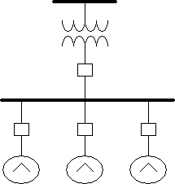
Conexión Directo a Barra
Aunque los generadores son construidos de acuerdo a su potencia, con tensiones entre baja y media, como quiera hará falta elevar la tensión mediante transformadores de potencia para trasmitirla a la sistema de potencia. Se emplea uno solo transformador para elevar la tensión de un grupo de unidades generadoras conectadas directo a la barra .
La ventaja es que se ahorra mucho con el costo de los transformadores, pero los fenómenos que afecten a uno de los generadores tendrán un impacto directo en las otras unidades generadoras.

Slide 18
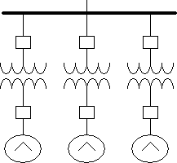
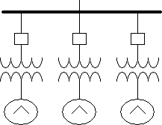
Conexión a través de Transformadores de Potencia
En este esquema cada una de las unidades de generación de un central cualquiera, se conecta a la barra principal a través de un transformador de potencia por separado.
Además de elevar la tensión, la reactancia del transformador provoca que las averías en las líneas, que son las más probables, tengan un impacto menor en la unidad de generación.
Con interruptor en el lado de baja tensión
Sin interruptor en el
lado de baja tensión

Slide 19
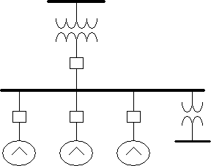
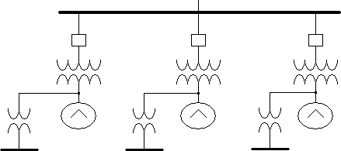
Conexión de los transformadores auxiliares
En las centrales eléctrica se emplean transformadores auxiliares para alimentar a los restantes componentes importantes de una central como son las bombas, ventiladores, compresores, oficinas, en otros muchos.
Estos transformadores también conocidos como transformadores de uso de planta se pueden conectar uno por cada generador o uno para toda la planta conectado en la barra.
Un solo transformador
de uso de planta
Un solo transformador de uso de planta por cada unidad generadora

Slide 20
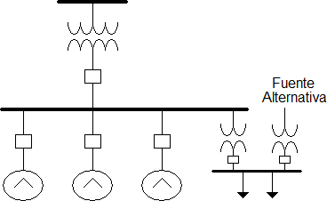
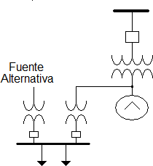
Alimentación Alternativa de las carga auxiliares
Las cargas auxiliares en una central tienen igual importancia que la propia máquina generadora, dado que las averías en una bomba de agua o un compresor, puede desconectar la planta por completo.
Igualmente cuando se quiere arrancar a un generador, primero es imprescindible arrancar las cargas auxiliares.
El problema es que para arrancar las cargas auxiliares por primera vez, se precisa de una fuente alternativa.

Slide 21
Tema II. Regímenes Normales de funcionamiento de los Generadores Eléctricos
Los Generadores Eléctricos son máquinas eléctricas que funcionan bajo la teoría de la inducción electromagnética. A diferencias de los Transformadores son máquinas móviles y su principio de funcionamiento es un poquito más complejo. Incluso durante su conexión al sistema eléctrico también pueden presentarse regímenes transitorios normales. Es imprescindible conocer bien como funciona el generador en régimen normal para poder protegerlo adecuadamente.

Slide 22
Generador en Régimen Normal
A los generadores eléctricos hay que prepararlos para poder conectarlos al sistema. Es decir, para poder ser sincronizados se deben cumplir varias condiciones en las tensiones y la frecuencia.
Un generador puede estar energizado y estar fuera de línea. Generalmente en este estado no permanecen mucho tiempo y los operadores están al tanto de los parámetros eléctricos y mecánicos, dado que aunque está fuera de línea puede que se produzcan severos daños al motor primario.
Una vez energizado un generador, las potencias, las tensiones, las corrientes dependerán del régimen de trabajo o regulación en que se encuentre y del tipo de generador.

Slide 23
Funcionamiento del Generador Eléctrico
Se excita el rotor con corriente directa y se activa el motor primario. A partir de este momento un campo magnético rotacional comienza a fluir por el núcleo del generador y circula también por los devanados de las fases, justamente a 120° uno del otro, debido a la instalación geométrica de los devanados.
Este flujo debe generar una tensión que tendrá una magnitud proporcional a la cantidad de espiras y una frecuencia proporcional a la velocidad del rotor y del número de polos del generador.
e = N ^{dϕ}
dt
Fem inducida en el devanado con relación al flujo circulante
p n
f =
[Hz]
Frecuencia de la tensión en dependencia de la velocidad y del número de polos
2 60

Slide 24
Instalación de los devanado en los Generadores
Como los devanados se instalan simétricamente a un ángulo de 120° uno con respecto al otro, la tensión en las fases son inducidas con el mismo ángulo de desfase.
Los flujos en el núcleo también tiene la misma forma sinusoidal y desfasados a 120 °.
Estos flujos pueden deformarse en caso de saturación o sobreexcitación del generador. Estos son regímenes muy extraños pero pueden suceder.
Hoy día con la gran cantidad de cargas electrónicas y las corrientes no sinusoidales, los núcleos se pueden saturar con mayor facilidad.

Slide 25
Aceleración de los motores primarios
Incluso el motor primario, ya sea turbina o motor diesel, no puede ser acelerado bruscamente desde cero hasta la velocidad nominal.
Se emplean varias etapas de aceleración del motor primario y los operadores están atentos cuando pasan por la frecuencia crítica, para hacerlo con la mayor rapidez posible.
Si el motor primario permanece mucho tiempo operando en la frecuencia crítica puede colapsar la instalación, destruyéndose completamente. Por suerte esta frecuencia es conocida y los operadores simplemente pasan por esa frecuencia sin detener el rotor en este punto.

Slide 26
Sincronización con el sistema eléctrico
El mismo proceso de sincronización es un momento tenso para los operadores, dado que hay que cumplir varios aspectos.
La tensión en las fases del generador deben estar igual que en el sistema de potencia. La frecuencia de la tensión en el generador debe estar igual que en el sistema. Y el ángulo de desfase en las tensiones de las fases del generador deben estar igual que en el sistema.
La igualdad es casi imposible y es donde aparece el problema. ¿Cuán diferente pueden estar estos parámetros para hacer posible la sincronización?.
La diferencia de tensión no puede superar 1% Vn, la diferencia de frecuencia no puede superar 0.1Hz y la diferencia angular no puede superar los 24 °.
Si se realiza una sincronización sin cumplir estos parámetros, grandes corrientes pueden circular por los devanados, grandes vibraciones y momentos torsores pueden aparecer en el rotor pudiendo hasta destruir al generador.
Hoy día se emplean relés que detectan que estos parámetros de sincronización se cumplan antes de permitir el cierre del interruptor principal y la conexión del generador al sistema. Si el operador se equivoca e intenta sincronizar el generador sin cumplir las condiciones, el relé no permitirá el cierre del interruptor.

Slide 27
Disparo secuencial, desconexión normal
En ocasiones los operadores tienen que sacar de línea a los generadores en forma muy normal y esto se realiza mediante una operación conocida como disparo secuencial.
La última operación normal es la apertura del interruptor de potencia de la unidad.
Esta operación tiene los siguientes pasos:
  Se baja la potencia mecánica para reducir la carga. Esto se realiza mediante válvulas mecánicas.
  Se transfiere las cargas auxiliares para fuentes alternativas.
  Se desconecta el motor primario.
  Apertura del interruptor de campo.
  Apertura del interruptor de la unidad.

Slide 28
Régimen Normal una vez sincronizado
Cuando el generador está sincronizado, las corrientes, las potencias, las tensiones en los bornes y la frecuencia en régimen normal varían en dependencia de numerosos factores:
  Tipo de generador
  Potencias entregadas por el generador
  Simetría de la carga conectada al generador
  Estado de la excitación del rotor
  Velocidad del rotor
  Tipo de control de la potencia y la frecuencia

Slide 29
Parámetros internos en Régimen Normal
En un generador la fem que se induce en el devanado no es igual a la tensión que aparece en sus bornes. Esta tensión se afecta tanto por la corriente que está circulando por el generador así como por el tipo de generador.
En los generadores sincrónicos la fem casi siempre es mayor que la tensión de los bornes, pero depende del régimen de excitación. En régimen sub-excitado, la fem puede ser de menor magnitud.
De ahí que un generador sincrónico puede tener potencias reactivas de diferentes signos. Cuando está sobre-excitado se está comportando como capacitor, y cuando está sub-excitado se está comportando como inductor, para el sistema eléctrico.
En los generadores asíncronos, la fem siempre es menor que la tensión de los bornes del generador. Por tanto, este generador siempre está consumiendo potencia reactiva.
Algo si es seguro, un generador siempre debe estar entregando potencia activa. Es decir, la potencia activa debe salir del generador, nunca entrar.

Slide 30
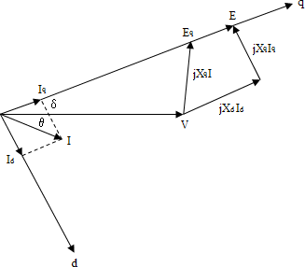
Diagramas fasoriales de Régimen Normal
La fem y la tensión, además de tener magnitudes diferentes, está desfasada por un ángulo δ conocido como ángulo de potencia.
Este ángulo δ está relacionado con la potencia activa que está entregando el generador.
La magnitud de la fem está más relacionada con la potencia reactiva que esté circulando por los devanados.
Fuente: Tesis de Protección de Generadores y Transformadores

Slide 31
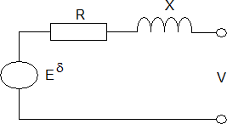
Modelo Matemático del generador
Como la fem se puede conocer a partir de los parámetros internos del generador, tales como las reactancias: subtrasientes, transientes y sincrónicas, las corrientes y la tensión en los
bornes del generador,
entonces
modelo
se puede eléctrico
establecer el siguiente
simplificado del generador:

Slide 32
El rotor y los reguladores
La corriente directa llega al rotor a través de los anillos. La tensión de directa y la tensión que es inducida por el flujo principal provocan la circulación de una corriente alterna en el rotor.
Esta tensión conocida como tensión de excitación es controlada por los
reguladores de tensión del estator o los reguladores de excitación.
Cuando la tensión del estator es disminuida quizás por la elevada transferencia de potencia reactiva inductiva, entonces el regulador eleva la tensión de excitación y la tensión tiende a recuperarse.
En esencia, este incremento de tensión de excitación hace que el generador entregue más potencia reactiva capacitiva que compensa la transferencia de potencia reactiva inductiva que está solicitando el sistema.
Existen reguladores que controlan las potencias, es decir, hacen que la potencia activa y reactiva entregada por el generador se mantenga constante. Y la regulación de potencia reactiva se logra a través de la tensión de excitación.
Existe un límite de la corriente de excitación, es decir, la corriente que circula por el devanado del rotor y por los anillos. Si esta corriente supera un determinado límite, entonces existirán calentamientos excesivos que pueden dañar los anillos y al propio devanado del rotor.
Otros tipos de sistemas de excitación no poseen anillos, son conocidas como excitatrices estáticas. Donde un pequeño generador, llamado excitatriz, conecta al propio eje del generador, genera tensión, la cuál es rectificada con semiconductores instalados y rotando en el mismo eje. Esto hace que se puede alimentar al rotor sin el empleo de anillos.

Slide 33
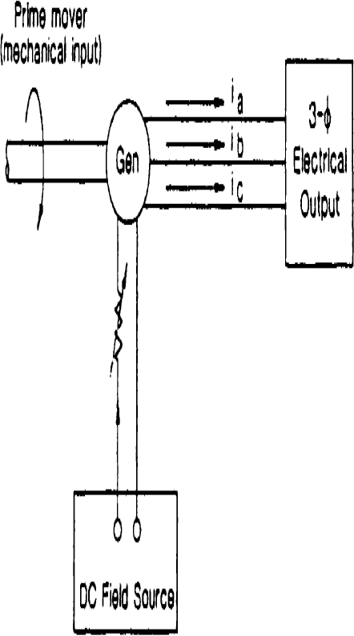
Generadores en Régimen Normal
Solo dos parámetros son regulables generador para controlar su trabajo:
  La velocidad del motor primario.
  La tensión de excitación.
en el
Fuente: IEEE tutorial on the Protection of Synchronous Generators,1995

Slide 34
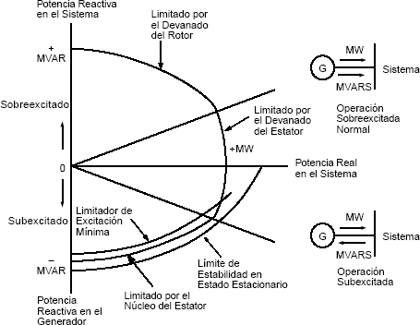
Curva de Cargabilidad del Generador
Un generador tiene un amplio margen de trabajo, donde siempre entrega potencia activa, pero puede entregar y consumir potencia reactiva. La semicircunferencia está limitada por límites térmicos y de estabilidad.
Fuente: Mejoramiento de la Protección de Generadores usando Tecnología Digital, 1995.

Slide 35
Tema III. Regímenes Anormales en los Generadores Eléctricos
Son muchos los regímenes anormales que se presentan en los generadores eléctricos y cada uno tiene su forma en dependencia de la potencia del generador y de las características del sistema donde está conectado. Es importante el conocimiento de los parámetros eléctricos del generador durante estos regímenes, para comprender los métodos que se emplean en su protección.

Slide 36
Muchos son los regímenes anormales que pueden presentarse en los generadores eléctricos y cada uno depende de la potencia, conexión y del propio sistemas eléctrico:
Los Regímenes Anormales en el generador
Energización Inadvertida o Accidental
Pérdida del Campo
Pérdida del Sincronismo
Motorización
Sobrecargas Simétricas y Asimétricas
Cortocircuitos en el Rotor

Slide 37
Consecuencias de los Regímenes Anormales
Cualquier de estos regímenes anormales deben ser desconectados con la mayor brevedad posible porque pueden causar muchos daños en el generador.
Algunos tienden
a confundirse con regímenes
normales como las oscilaciones de potencia que se producen en el sistema por la aparición de cortocircuitos en las líneas.
El comportamiento de los parámetros eléctricos no siempre es el mismo, sino que dependen de numerosos factores que son importantes estudiar.
El generador que no sea desconectado y permanezca mucho tiempo operando bajo algún régimen anormal profundo, puede destruirse en un tiempo breve.

Slide 38
Energización Accidental
Tema III. Regímenes Anormales en los Generadores Eléctricos
La energización accidental del generador sin que este haya cumplido las condiciones de sincronización es la causa de la destrucción casi inmediata del mismo. Grandes corrientes y severas caídas de tensión aparecen en el sistema y la temperatura provocadas por las mismas pueden deteriorar la vida útil del aislamiento y del generador en sí mismo. Pero este fenómeno se puede dar por diversas causas y son importantes estudiarlas todas.

Slide 39
Energización Accidental
Un generador luego que es normalizado con sus parámetros nominales tales como la tensión y frecuencia, debe ser sincronizado con el sistema de potencia.
Esta energización es un proceso manual o automatizado, pero que toma toda la atención de los operadores para hacerlo correctamente.
Si por alguna razón el generador es conectado al sistema de potencia sin estar sincronizado, esto puede provocar la circulación de grandes corrientes y por tanto, la destrucción del generador.
Es necesario detectar este régimen de forma rápida y desconectar el interruptor o los interruptores necesarios.

Slide 40
No se pensará que este régimen se hace con premeditación, algunos pueden ser provocados por
Causas de la Energización Accidental
operarios inexpertos y deben ser desconectados rápidamente. Existen numerosas causas:
Errores de los operadores
Reaparición del arco en los interruptores
Mal funcionamiento de los circuitos de control
Combinación de estos

Slide 41
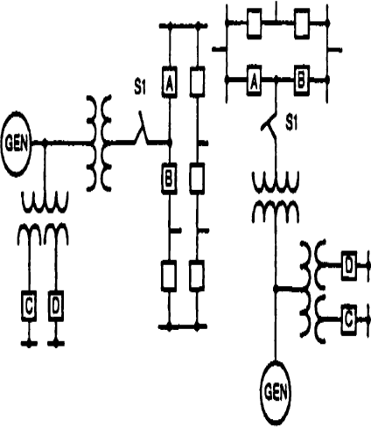
Explicación de los Errores de los Operadores
Los operadores son personas y se equivocan, pero mucho más pueden incurrir en estos errores cuando el sistema es muy complejo.
En sistemas de potencia con interruptor y medio, puede suceder esto, dado que los interruptores del esquema de barra no siempre tienen como función conectar al generador, sino también hacer transferencias.
Los operarios inexpertos pueden accionar los mecanismos y activas los
seccionadores accidentalmente provocando la conexión trifásica del generador.
También se puede conectar accidentalmente el generador por la vía del transformador auxiliar. Cuando el generador sale de línea, normalmente las carga auxiliares quedan alimentada de un fuente alternativa y si los interruptores del secundario del transformador de uso de planta son accionados, puede que por esta vía se
conecte el generador.
En cualquier caso, los generadores deben ser desconectados con la mayor brevedad posible.
Fuente: IEEE tutorial on the Protection of Synchronous Generators,1995

Slide 42
Explicación de la reaparición del arco eléctrico en los interruptores de potencia
En las plantas eléctricas una vez que el interruptor de potencia ha sido abierto para sacar al generador de servicio, las tensiones en los bornes del generador puede alcanzar el doble de la tensión nominal y por tanto, en algunos contactos puede que el arco vuelva a aparecer conectando al generador.
Estos fallos no se producen normalmente, pero en condiciones extremas si se han detectado estas averías en una o dos fases.
En los actuales interruptores de media tensión rápidos, los contactos no se separan mucho para lograr mayores velocidades de apertura, pero al mismo tiempo, con un problema en el dieléctrico puede reaparecer el arco.
Lo normal es que en este tipo de fallas el generador sea alimentado asimétricamente por una o dos fases, pero más común por una sola fase.

Slide 43
Explicación de los problemas en el funcionamiento del sistema de control
En algunos generadores, el proceso de sincronización se hace automáticamente, pero en todos los que se hacen manualmente, los operadores se basan en la indicación de instrumentos que indican frecuencia, tensión y sincronofasores, así como en la indicación de relés de chequeo de sincronismos (ANSI 25).
Los controles automáticos se pueden dañar y por tanto hacer la sincronización incorrecta, pero esto es poco probable dado que los actuales sincronizadores automáticos también se verifican a si mismo (selft test) y avisan a los operadores de algo anda mal en él.
Es más común que los técnicos hayan conectado mal algunos instrumentos, y por tanto estén mostrando la condición de sincronización aún cuando el generador no está listo para sincronizarse.
En cualquier caso, este tipo de problemas igualmente provocaría una conexión trifásica grave que debe ser desconectada rápidamente.

Slide 44
Consecuencias de la Energización Accidental del Generador
Ahora conocemos que la conexión accidental puede ser tanto simétrica (las tres fases) como asimétrica (una o dos fases).
No es lo mismo si el generador ya estaba parado o si el generador estaba aún rodando. En cualquier condición, grandes corrientes circulan por el estator y por el rotor.
Si el sistema es un sistema fuerte con elevada potencia de cortocircuito y por lo tanto baja impedancia, las corrientes en el estator pueden llegar a alcanzar valores entre (3÷4)In y la tensión en los bornes del generador decrecen a valores entre (50÷70)%Vn.
Si el sistema es un sistema más bien débil, las corrientes en el estator alcanzará valores menores entre (1÷2)In y las tensiones caen mucho más (20÷40)%Vn.
Pero si la conexión accidental se produce a través del transformador auxiliar o de uso de planta, debido a la alta impedancia de este transformador, entonces las corrientes son realmente pequeña (0.1÷0.2)In.

Slide 45
Pérdida del Campo
Tema III. Regímenes Anormales en los Generadores Eléctricos
Los generadores sincrónicos para funcionar tienen que estar excitados por el rotor. Esta excitación se logra de numerosas formas incluso las más actuales emplean dispositivo semiconductores para evitar los anillos, pero todas pueden fallar. Si el generador se queda sin excitación o como se conoce “Pierde el campo” entonces se convertirá súbitamente en un generador asíncrono consumiendo grandes magnitudes de corrientes reactivas y provocando grandes caídas de tensión.

Slide 46
Causas que provocan la Pérdida del Campo
Son numerosas las causas que pueden provocar la pérdida del campo en un generador y esto dependen de cada tipo de sistema de excitación, pero se enumerarán algunas causas generales:
  Apertura del circuito del campo
  Cortocircuito en el circuito del campo
  Disparo del interruptor de protección del campo
  Falla en el sistema de control o los reguladores
  Pérdida del campo del excitador principal
  Pérdida de la AC en el sistema de excitación
La pérdida del campo no tiene que ser total, puede que la corriente de excitación producto a una avería disminuya considerablemente, provocando la subexcitación del generador fuera de los límites predefinidos en su curva de capabilidad.

Slide 47
Consecuencias en el generador de la Pérdida del Campo
Opera como un generador de inducción, consume potencia reactiva en gran cantidad y disminuye la generación de potencia activa en dependencia de la potencia del sistema y de la potencia que está entregando el generador.
Se produce una baja tensión en los terminales del generador.
Sobrecorriente en el estator por el consumo de potencia reactiva en exceso, que provocan sobre temperatura de este devanado.
Reducción de la reserva de estabilidad debido a la disminución de la magnitud de la fem y de la tensión en los bornes del generador.
Se producen sobre voltajes en el rotor en caso de apertura del campo.

Slide 48
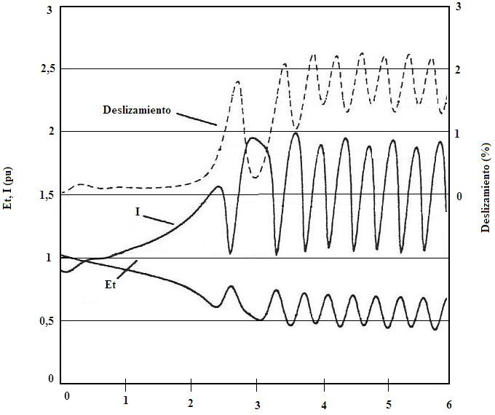
Curvas de los distintos parámetros durante la pérdida de excitación o el campo
Cuando un generador pierde el campo, los parámetros no varían inmediatamente. En dependencia de la constante de tiempo del circuito magnético, los parámetros van variando gradualmente hasta llegar a un punto final de estabilización.
Se observará
que el
se
deslizamiento
incrementa, debido a la reducción de la potencia activa y la aceleración consiguiente del rotor.
La corriente crece debido al elevado consumo de potencia reactiva y por lo mismo, decrece la tensión.
Estos parámetros hacen oscilaciones decrecientes
hasta llegar determinado.
a un valor
Fuente: Tesis de Protección de Generadores y Transformadores

Slide 49
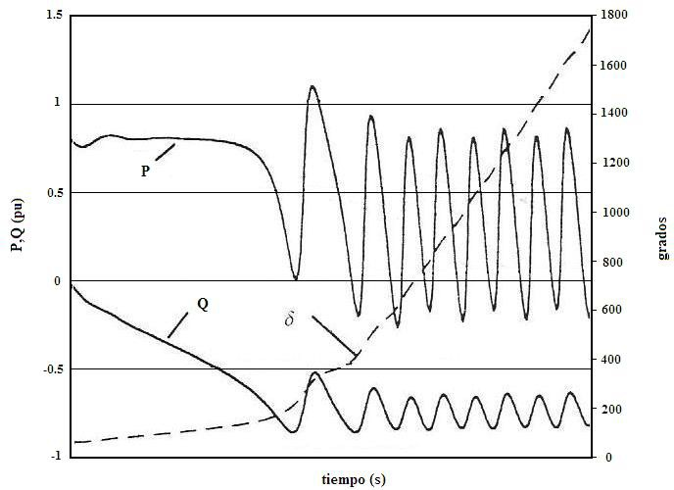
Curvas de los distintos parámetros durante la pérdida de excitación o el campo
Lo más grave es que las potencias no se queda en el mismo valor donde estaban. La potencia activa disminuye oscilando y la potencia reactiva entra al generador en grandes cantidades en dependencia del estado antes de la avería.
Fuente: Tesis de Protección de Generadores y Transformadores

Slide 50
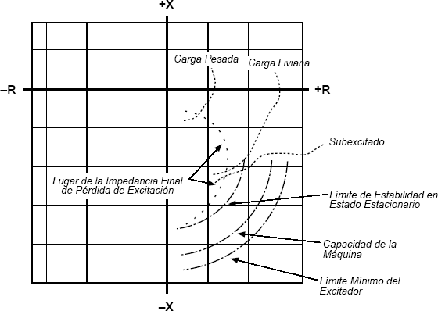
Características de la Pérdida de Campo en el generador
La impedancia vista desde un instrumento conectado en los bornes del generador, viaja desde el primer cuadrante hasta el cuarto cuadrante. La reactancia es negativa en pocos ciclos. El punto final del viaje de la impedancia hacia el cuarto cuadrante depende de la potencia que estaba llevando el generador antes de la avería.
Si el generador estaba trabajando a plena carga antes de la pérdida del campo, la reactancia se invertirá a un valor ligeramente superior a X’d/2 con un tiempo que oscila entre 2 y 7 segundos. Si el generador estaba con baja carga antes del problema, la reactancia se invertirá a valores sobre la Xd. El viaje desde el punto de impedancia antes del problema hasta el punto final de pérdida del campo, se realiza de forma directa o haciendo espiral y esto depende de la impedancia del sistema. Con sistemas de impedancia de menor valor (más potentes), el viaje es directo y a mayores impedancia (sistemas menos potentes) el viaje es en espiral. | Fuente: Mejoramiento de la Protección de Generadores usando tecnología digital, 1995.

Slide 51
Consecuencias de la pérdida del campo en el sistema de potencia
Se pierde una fuente de potencia reactiva y se deteriora el balance de potencia reactiva del sistema y por tanto, otras unidades tendrán que generar este déficit.
Flujo repentino de potencia reactiva para un área específica del sistema y no siempre desde la fuente más cercana.
Caída o colapso de la tensión en áreas específicas del sistema.
Disparo de líneas por incremento del flujo y por oscilaciones de potencia.

Slide 52
Motorización del Generador
Tema III. Regímenes Anormales en los Generadores Eléctricos
Los generadores sincrónicos normalmente están entregando potencia activa al sistema, pero en ciertas circunstancias que no son normales, el generador puede consumir potencia activa y esto resulta una condición peligrosa más que todo para los motores primarios. Es por esto, que en caso que se detecte que el generador intente trabajar como motor, consumiendo potencia activa, se debe desconectar del sistema de potencia.

Slide 53
Causas que originan la motorización
Existen muchas causas que pueden provocar que el generador trabaje como motor consumiendo potencia activa:
  Pérdida de la fuente motriz cuando el generador está conectado al sistema.
  En el momento inicial de la sincronización la turbina no entrega la potencia necesaria que supere las pérdidas eléctricas y mecánicas.
  Durante la oscilación de potencia del sistema debido a cortocircuitos en las redes, esto provoca que por espacios breves de tiempo el generador consuma potencia activa.
Las potencias consumidas por los generadores eléctricos durante la motorización puede ser muy pequeñas y depende del tipo de fuente primaria.

Slide 54
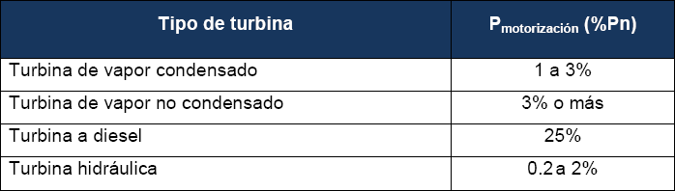
Potencias de motorización en dependencia del tipo de motor primario
Cuando la turbina no brinda la potencia necesaria, por ejemplo en el proceso de sincronización, puede que el generador consuma potencia activa para suplir parte de las pérdidas eléctricas y mecánicas.
La potencia eléctrica consumida es mayor en motores diesel, mientras que las más pequeñas se muestran en turbinas de vapor condensado.
Cualquier dispositivo de protección que se emplee para detectar el estado de motorización en un generador debe ser muy sensible, dado que los porcientos de potencia activa consumida pueden ser muy pequeños.
Fuente: Tesis de Protección de Generadores Eléctricos

Slide 55
Consecuencias de la motorización
La motorización no tiene efecto inmediato en el generador, el efecto principal es en el motor primario.
El efecto depende del tipo de motor primario que esté suministrando energía al generador.
En las turbinas de vapor el impacto mayor ocurre en los álabes de baja presión.
En turbinas hidráulicas el problema es la cavitación porque el rotor se mueve más rápido dado a que es empujado por el propio generador.
En las turbinas de gas donde el acople es a través de engranajes con ruedas dentadas, los dientes pueden deteriorarse debido al cambio de dirección de la fuerza. En este momento el generador está moviendo a la turbina y le hace fuerza a los dientes en la cara contraria a como siempre lo hace.

Slide 56
Sobrecorrientes de Secuencia Negativa
Tema III. Regímenes Anormales en los Generadores Eléctricos
Las sobrecorrientes desequilibradas o asimétricas, tienen graves consecuencias en el generador, afectando fundamentalmente los rotores con calentamientos excesivos. Los generadores no pueden tolerarlas por mucho tiempo y dependen del tipo de rotor y del sistema de enfriamiento en el mismo.

Slide 57
El Generador alimentando corrientes desequilibradas
Cuando se alimentan corrientes desiguales en las fases de los generadores, estas corrientes tienen componentes de secuencia negativa.
Las corrientes de secuencia negativa por las fases del estator, generar un flujo que rota de forma inversa al sentido de giro del rotor.
Este flujo inverso visto desde el rotor, inducirá corrientes en el mismo con frecuencias de 2 veces la fundamental (120).
Estas corrientes inducidas en el rotor de alta frecuencia no recorren el mismo camino que las corrientes de baja frecuencias inducidas en condiciones simétricas.

Slide 58
Causas de las sobrecorrientes desequilibradas
Líneas sin transposición
Cargas monofásicas
Cortocircuitos desbalanceados o asimétricos, bifásicas o monofásicas
Fases abiertas en las redes eléctricas
Falla en la apertura o cierre de interruptores monopolares.
Las fuentes más severas de desbalances son los cortocircuitos bifásicos, pero las fases abierta en las redes muchas veces no son detectadas y el calentamiento progresivo por estas causas se vuelve muy peligroso.

Slide 59
Consecuencias de las Corrientes de Secuencia Negativa
Las altas frecuencias de las corrientes inducidas en el rotor producto a la circulación de corrientes asimétricas en el estator son el principal inconveniente.
Las corrientes de altas frecuencias circulan por las superficies de los conductores, es decir, áreas de mayor resistencias.
Este efecto piel a lo largo de todo el rotor, eleva la temperatura en el mismo, disminuyendo gradualmente la capacidad dieléctrica de los materiales aislantes e incluso puede hasta derretirlos.
Los anillos de retención del rotor se pueden sobrecalentar excesivamente y hasta aflojarse y salirse de su posición.
Estas corrientes generan torques pulsantes que afectan al rotor y provocan vibraciones.

Slide 60
Capacidad del generador para alimentar corrientes de secuencia negativa
El calentamiento debido a la circulación de corriente de secuencia negativa I₂ es proporcional a I₂²t.
El generador posee dos capacidades:
  Altas corrientes de poca duración
  Corrientes que soporta continuamente sin sufrir daños
Los fabricantes deben ofrecer las capacidades de los generadores en base al calentamiento que soportan los rotores, cuñas, anillos y devanados.
La norma ANSI C50.12 y C50.13 establecen estos límites.

Slide 61
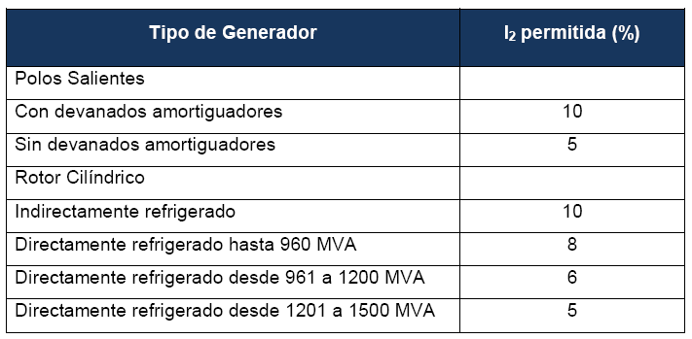
Límite de I₂ para trabajo continuo de generadores
El generador no puede estar por encima de los MVA nominales y las corrientes de ninguna de las fases debe estar por encima de 105% In.
Los generadores con devanados amortiguadores en el rotor y refrigerados son los que soportan mayores corrientes desequilibradas, pero estas deben ser menores a un 10%.
Los generadores apenas toleran un valor muy limitado de trabajo en régimen desequilibrado. Mucho menos que lo que pueden tolerar para sobrecorrintes simétricas.
Fuente: Tesis de Protección de Generadores Eléctricos

Slide 62
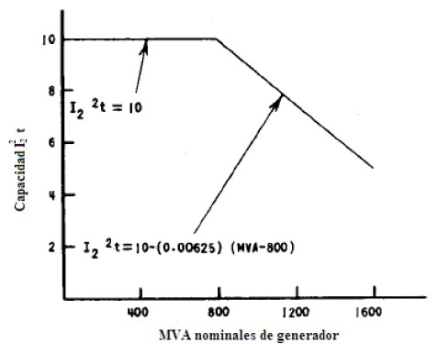
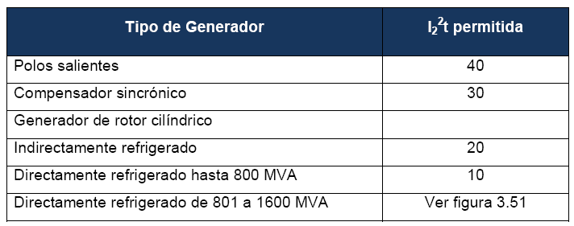
Límite de I₂ para trabajo en tiempo corto
El generador soporta calentamientos cortos hasta 120 segundos como máximos sin que se produzcan daños.
Para generadores diferentes a los de la tabla la capacidad de soportar calentamientos disminuye con la potencia.
Fuente: Tesis de Protección de Generadores Eléctricos

Slide 63
Pérdida de sincronismo
Tema III. Regímenes Anormales en los Generadores Eléctricos
Los generadores sincrónicos pueden perder el sincronismo aunque estén conectados al sistema. Mientras estén en este régimen se comportarán como generadores o motores asíncronos y debe ser desconectado rápidamente porque puede impactar negativamente en el sistema y en el mismo Bloque Generador – Transformador.

Slide 64
Causas que generan pérdida de sincronismo de los generadores sincrónicos
Cortocircuitos en el sistema de potencia no despejados con un tiempo corto.
Recierre y maniobras de interrupción en el sistema.
Incremento repentino de carga.
Envío de potencia por redes con capacidad de estabilidad estática reducida.
Pérdida de la excitación.

Slide 65
Consecuencias de la pérdida de sincronismos en los generadores
Altas corrientes en el estator.
Operación a una frecuencia distintas a la nominal (operación como generador de inducción).
Daño en el eje debido a torques transitorios asociados con el deslizamiento que aparece por las corrientes pulsantes en el estator en cada ciclo de pérdida de sincronismo.
Daño en los devanados amortiguadores por corrientes inducidas en ellos, debido a la diferencia entre la frecuencia del flujo magnético del estator y la velocidad de giro del rotor.
Debido a la inercia de la masa del rotor, la respuesta del generador a todos estos eventos es amortiguada y se verá reflejada en la variación del ángulo de carga δ que permanecerá oscilando. Si la variación de δ alcanza los 180° es un índice de que el perderá el sincronismo.

Slide 66
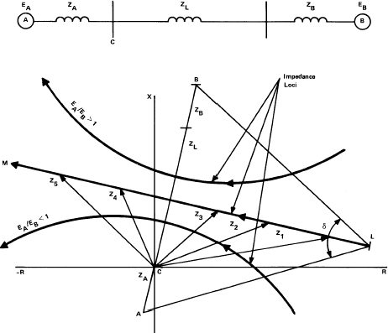
Características de la impedancia cuando el generador pierde el sincronismo
Cuando el generador pierde el sincronismo se acelera o desacelera, pero en todo caso el ángulo de la tensión interna comienza a rotar.
La impedancia vista desde los bornes del generador comienza a oscilar.
La oscilación de la impedancia puede ser en forma recta o curva en dependencia de la magnitud de la tensión interna con respecto a la tensión en el sistema.
Para tensiones internas de
mayor magnitud la oscilación gira hacia arriba, mientras que al contrario gira hacia abajo.
δ
E −Vs
La corriente igualmente está variando mientras dure ese proceso.
I =
Xg + X_{L} + Xs
Fuente: Out-of-step Protection for Generators

Slide 67
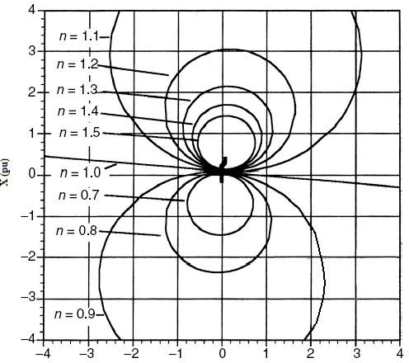
Funcionamiento para diferentes magnitudes de la tensión interna
Si la impedancia vista desde el terminal del generador hacen círculos cada vez que el ángulo da un giro completo de 360°.
La amplitud de los círculos depende de la magnitud de la tensión interna con respecto a la tensión del sistema de potencia.
Pero no hará falta esperar que la
Fuente: Tesis de Protección de Generadores y Transformadores
impedancia haga un círculo
completo, cuando alcance los 180° ya es una indicación de pérdida de sincronismo, incluso algunos investigadores plantean que a los 120 ° ya perderá el sincronismo.

Slide 68
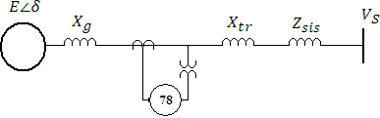
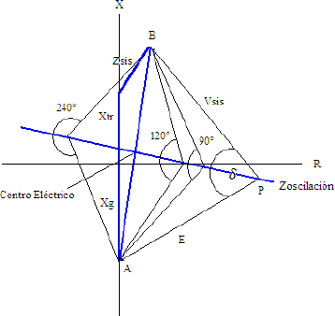
Funcionamiento en un bloque Generador - Transformador
Se mide la impedancia en el borne del generador mediante los TCs y los TPs.
Las oscilaciones peligrosas son las que pasan por alguna zona entre el generador y el transformador, dado que generará las mayores corrientes.
Cuando el ángulo alcance los 180° estará la impedancia en el centro eléctrico del sistema y ya es un síntoma de pérdida de sincronismo.
Fuente: Tesis de Protección de Generadores y Transformadores.

Slide 69
Tema IV. Defecto o Averías en los Generadores Eléctricos
Los defectos y averías en los generadores son los cortocircuitos y estos pueden ser tanto en el estator como en el rotor. Los cortocircuitos en el estator pueden ser tanto internos, que son los más graves
como los externos, que también deben ser
según la distancia
desconectados rápidamente
cercanas al generador.

Slide 70
Fallas mecánicas en los generadores eléctricos
Problemas de lubricación del aceite
Vibraciones
Problemas en los cojinetes
Problemas con el sistema de enfriamiento
Alta temperatura en los devanados debido tal vez a un falla parcial en el aislamiento

Slide 71
Cortocircuitos en el rotor
El devanado del campo se encuentra en el rotor y este es el encargado de producir el flujo principal en el generador.
Este circuito se alimenta de un fuente de directa que está totalmente aislado de la tierra.
Una sola avería no produce ningún problema dado que la corriente no tiene por donde regresar al circuito, pero dos averías si son peligrosas.
La primera avería en el rotor solo es señalizada al operador, pero la segunda avería debe ser desconectada.

Slide 72
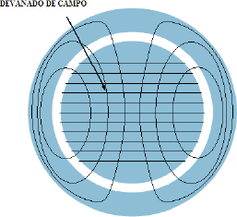
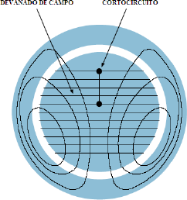
Consecuencias de los cortocircuitos en el rotor
Cuando el circuito del campo no tiene falla, el flujo se distribuye uniformemente, lo mismo ocurre con una sola avería.
Cuando ocurren dos o más averías en el rotor, varias espiras del devanado entran en cortocircuito, el flujo se distribuyen de manera desequilibrada en el rotor.
El desequilibrio en el flujo principal generará fuerzas no uniformes, provocando vibraciones y en el caso más crítico se desplazará al rotor de su eje.
La magnitud de las vibraciones dependerán de la cantidad de espiras involucradas en el cortocircuito entre otros factores.
Los cojinetes y los anillos rodantes, así como las escobillas pueden reducir la vida útil.
Fuente: Tesis de Protección de Generadores y Transformadores.

Slide 73
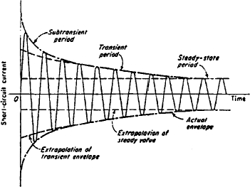
Cortocircuito en un Generador Eléctrico
Cuando ocurre un cortocircuito en los bornes de un generador, las corriente inicialmente están caracterizadas por la fem o reactancias subtrasientes y son altas, mientras que a los 5 ciclos ya disminuyen y pasan al estado trasiente. En estos dos momentos las corrientes poseen valores por encima de la nominal del generador.
Luego de 30 ciclos (0.5 segundos) la máquina está en su estado sincrónico y las
corrientes pueden ser muy bajas.
Los cortocircuitos pueden ser trifásicos , bifásicos y monofásicos a tierra, cualquier de ellos son graves para el generador.
En caso de cortocircuitos asimétricos las corriente poseen componentes de secuencias.
Fuente: IEEE tutorial on the Protection of Synchronous Generators,1995

Slide 74
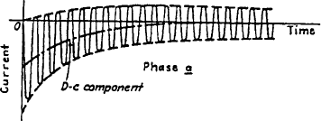
Componentes de corriente directa en las corrientes de cortocircutos
Cuando ocurren cortocircuitos es común que las corrientes se desplacen en uno de los ejes. Esto es una componente de directa que se le adiciona a la señal.
Este desplazamiento puede ocurrir en cualquier de las fases y puede ser positivo o negativo, dependiendo del ángulo de la tensión en el momento de la avería.
Fuente: IEEE tutorial on the Protection of Synchronous Generators,1995

Slide 75
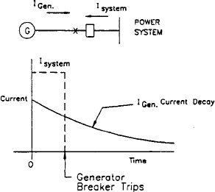
Las Corrientes de Cortocircuito luego del disparo de las protecciones
Cuando se disparan las protecciones, las corrientes proveniente del sistema desaparecen rápidamente, pero las corrientes proveniente del generador permanecen.
La energía almacenada en el generador permite que aunque se dispare el campo y el interruptor, las corrientes en el generador no desaparecen instantáneamente.
Fuente: IEEE tutorial on the Protection of Synchronous Generators,1995

Slide 76
Tema V. Métodos de Protección contra Defectos y Regímenes Anormales
en Generadores Eléctricos
Cada uno de los Defectos o Regímenes Anormales que pueden aparecer en los Generadores Eléctricos son detectados e incluso eliminados mediante diferentes métodos de protección. Los métodos son variados y un método puede detectar diferentes Defectos o Regímenes Anormales. Para saber si un Generador está protegido adecuadamente, el método debe cumplir con las tres normas o propiedades básicas Selectividad, Sensibilidad y Velocidad de Respuesta. Los métodos pueden variar en dependencia de la potencia e importancia del Generador, de la forma de conexión con el sistema, de la conexión del neutro y de numerosos factores.

Slide 77
los Generadores Eléctricos
Dispositivos Primarios para la Protección de
Los dispositivos primarios a diferencia de los secundarios no son muy flexibles ni ajustables. Estos son simplemente seleccionables y por tanto, si su selección no se realiza adecuadamente no se podrá modificar su funcionamiento y operarán de forma incorrecta.

Slide 78
Dispositivos Primarios
Estos son los dispositivos que se conectan directamente en las redes de potencia. Están conectados a las tensiones y corrientes de fuerza.
En la protección de los Generadores de Potencia pueden emplearse comúnmente diferentes dispositivos primarios: los descargadores valvulares, los transformadores de corriente y de potencial, los interruptores de potencia.
El principal problema de algunos de estos dispositivos primario es que no son muy flexibles. Tienen potencia pero no se adaptan a distintas características del circuito, son poco flexibles.

Slide 79
Protección contra Descargas Atmosféricas
Las Descargas Atmosféricas producen sobretensiones y estas son muy peligrosas para el aislamiento de los equipos y fundamentalmente del transformador de potencia.
Lo interesante es que las sobretensiones son tan rápidas y de magnitudes tan elevadas que no se pueden abrir los interruptores de potencia, dado que también se destruirían.
Por lo anterior, no se pueden emplear Relés que detecten y hagan operar los interruptores de
potencia. Se emplean
los Descargadores
muy cerca del
Valvulares conectados transformador.

Slide 80
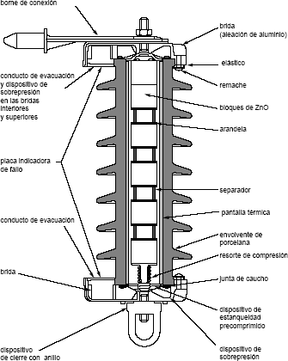
Funcionamiento del Descargador Valvular
Este es un dispositivo que se conecta entre las fases y tierra.
Funciona cortocircuitándose o disminuyendo su impedancia o resistencia al aparecer sobretensiones en el circuito que está protegiendo.
Durante el régimen normal apenas circula corriente por el descargador, quizá unos pocos mA.
Cuando se incrementa la tensión, por cualquier causa alrededor de un 20% por encima de la nominal del circuito, este se cortocircuita y recuperará la impedancia original una vez que desaparezca la tensión del circuito.
Fuente: Sobretensiones y Coordinación de aislamiento.
Schneider. 1994.

Slide 81
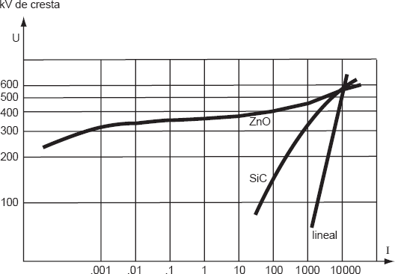
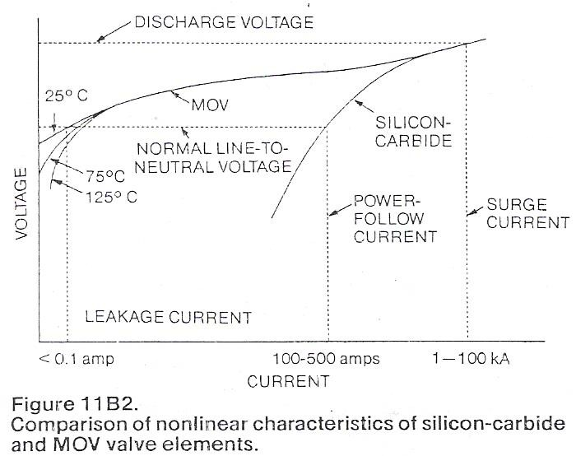
Característica tensión – corriente en un descargador
Los descargadores de Oxido Zinc poseen mejores características no lineales que los de Carburo de Silicio y los explosores. Lo que quiere decir, que a tensión normal, los de Oxido Zinc conducen menor corrientes a tensión normal y son mucho mejores para la protección contra sobretensiones.
Fuente: Sobretensiones y Coordinación de aislamiento.
Schneider. 1994.
Fuente: Electrical Distribution-System Protection. Third Edition. COOPER POWER SYSTEMS. 1990

Slide 82
Los Transformadores de Instrumentación son también dispositivos primarios que se emplean en las protecciones
El conocimiento del funcionamiento de los transformadores de corriente y potencial, es de vital importancia para la comprensión del funcionamiento de los dispositivos secundario. Estos dispositivos no siempre funcionan correctamente y pueden llegar a provocar incorrectas operaciones en los dispositivos secundarios de protección.

Slide 83
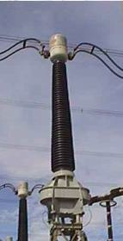
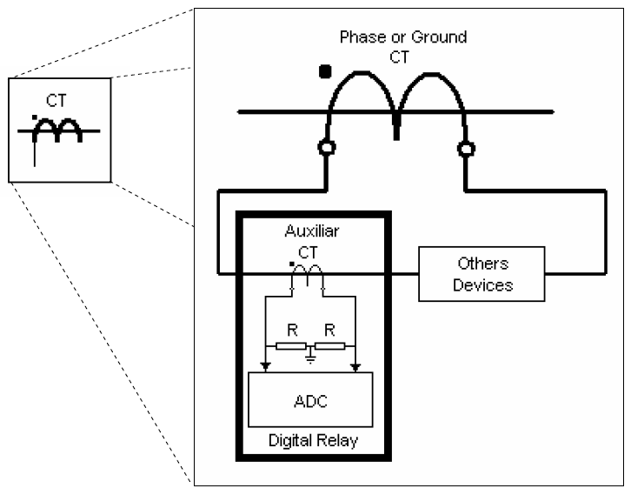
Transformadores de Corrientes
Este es el dispositivo primario encargado de reducir los niveles de corrientes del sistema de potencia a niveles tolerables por los dispositivos de protección y medición.
Existen transformadores de corriente de medición y de protección, los cuales se aplican cada uno con funciones diferentes.
Los TCs de medición es bueno que se saturen para que protejan los instrumentos de medición. En los de protección hay que evitar la saturación.
Casi siempre reducen las corrientes a 5 A, aunque existen aplicaciones a 1A.

Slide 84
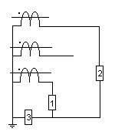
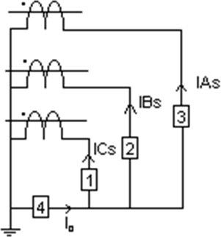
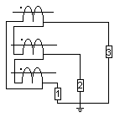
Conexiones de los Transformadores de Corriente
Existen numerosas conexiones de los Transformadores de Corriente y todas tienen una determinada aplicación. En el caso de su aplicación con relés de sobrecorriente se emplea comúnmente en sistema de potencia con neutros sólidamente aterrados la conexión estrella completa.
Es importante tomar en cuenta que los TCs no son dispositivos ideales, y pueden trabajar incorrectamente, provocando falsas operaciones en las protecciones.
Estrella completa
Estrella incompleta
Delta completa

Slide 85
Saturación de un transformador de corriente
La saturación de un TC depende de numerosos factores, pero además es importante tomar en cuenta que el sistema está cambiando y que aunque haya sido correctamente seleccionado, puede que los cambios de nuevas fuentes y la adición de otras líneas, haya que volverlo a cambiar.
Dos factores son muy importantes, la magnitud de la carga conectada al secundario (Burden), es decir la cantidad de dispositivos secundarios y la corriente máxima de cortocircuito.
Un transformador de protección normalmente puede aceptar hasta 20 veces la corriente del primario sin que el error en la magnitud de la corriente del secundario supere el 10%. Pero todo depende de la cantidad de carga conectada al secundario y del tipo de carga (mayormente resistiva o inductiva).

Slide 86
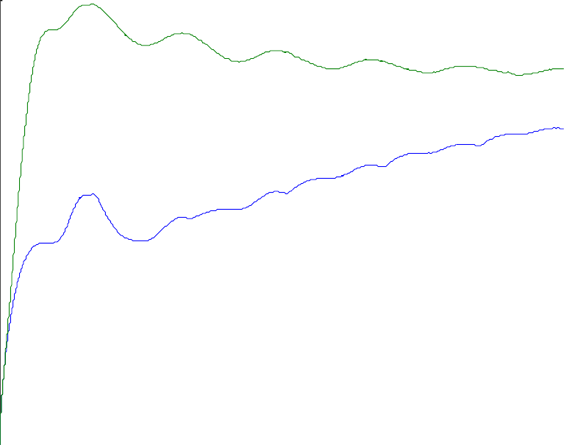
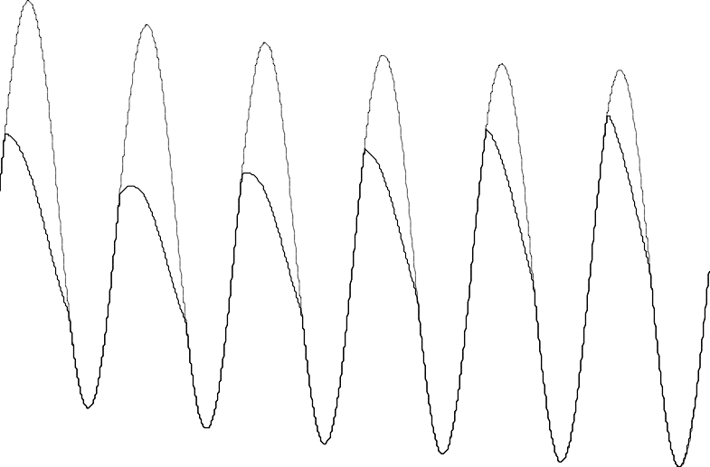
Forma de onda de un TC saturado
Cuando un TC se satura durante un cortocircuito o una sobrecorriente de gran magnitud, la onda de corriente en el secundario deja de ser sinusoidal y el valor eficaz disminuye con respecto al esperado.
Forma de onda
Valor eficaz
120
60
100
80
50
60
40
40
20
30
0
-20
20
-40
10
-60
-80
0
0.01 0.02 0.03 0.04 0.05 0.06 0.07 0.08 0.09 0.1
0
0
0.01 0.02 0.03 0.04 0.05 0.06 0.07 0.08 0.09 0.1

Slide 87
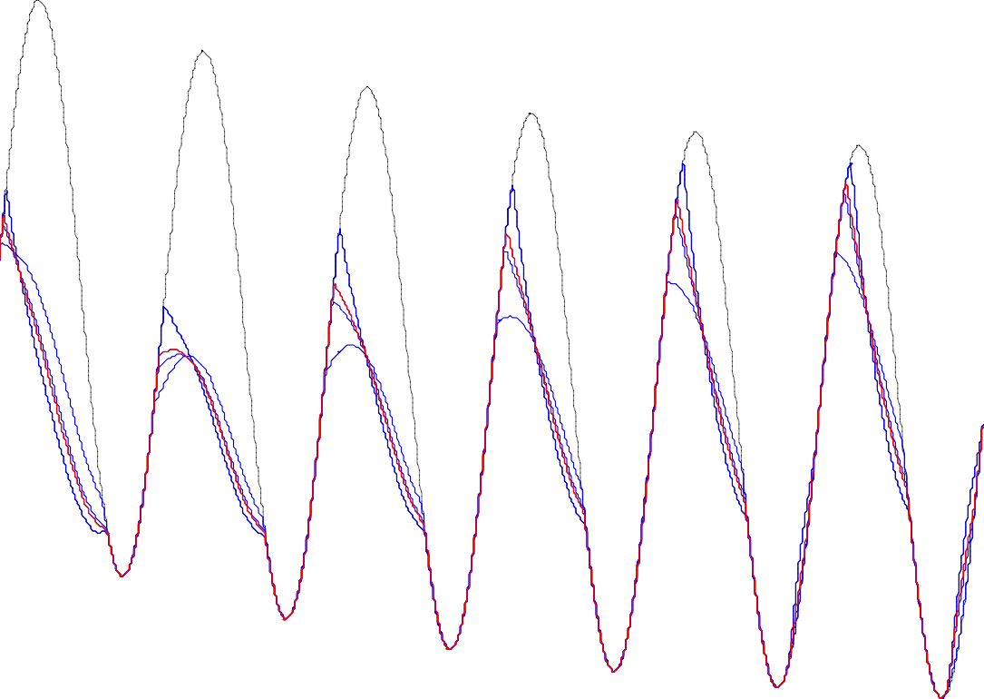
¿Como depende del tipo de carga?
A mayor carga más rápido o a menor corriente se puede saturar. Las cargas resistivas cortan verticalmente la onda, mientras que las cargas inductivas tienden a cortarla horizontalmente, es decir, los picos.
120
100
80
60
40
20
0
-20
-40
-60
-80
0
0.01 0.02 0.03 0.04 0.05 0.06 0.07 0.08 0.09 0.1

Slide 88

Contenido armónico en la saturación de los TCs
Cuando un TC se satura igualmente pueden aparecer armónicos de elevada magnitud.
Fuente: Considerations for Using Harmonic Blocking and Harmonic Restraint Techniques on Transformer Differential Relays. 2006.

Slide 89

Transformadores de Potencial
Son los dispositivos primarios encargados de reducir la tensión del sistema de potencia a los niveles tolerables por los relés y los instrumentos de medición.
Pueden existir los transformadores de potencia magnéticos y los capacitivos. Estos últimos, primero reducen la tensión con capacitores y luego emplean un transformador de potencial magnético.
Casi siempre reducen la tensión a niveles de 100 V o 120V, según la norma o el país donde se trabaje.

Slide 90


Conexiones de los Transformadores de Potencial
Existen dos conexiones fundamentales, la conexión delta abierta y la conexión estrella completa, cada una con su aplicación y utilidad.
La delta abierta se pueden emplear en sistemas con neutros sólidamente aterrados. Mientras que la estrella completa es obligatorio en sistemas con neutro aislado.
Delta abierta
Estrella completa

Slide 91
Fallos en los Transformadores de Potenciales
En principal problema en que los transformadores de potenciales afectan a las protecciones es en la actuación de sus protecciones.
Estos suelen protegerse con fusibles en el primario o con interruptores automáticos en el secundario, ambos pueden operar y dejar a la protección sin tensión haciéndola mal operar.
Estos problemas en realidad afectan más a las protecciones de líneas que las del transformador, aunque existen algunos métodos de protección para transformadores en los que debería tomarse en cuenta.

Slide 92
Los Interruptores de Potencia son otros dispositivos primarios de protección muy importantes
Estos son dispositivos fuertes que pueden operar bajo la acción de grandes corrientes, pero casi nunca son automáticos, es decir, necesitan que otro dispositivo secundario lo opere.
Estos también pueden funcionar incorrectamente y es importante tener en cuenta sus problemas de funcionamiento para poder tomar acciones importantes en los dispositivos secundario.

Slide 93


Cantidad de fases
Estos pueden ser mono-polares y tri-polares.
Normalmente son actuados manualmente por los operadores o automáticamente por las protecciones cuando existen averías.
Los mono-polares pueden desconectar solo la fase averiada, sin desconectar las demás fases que no lo están. Esta es su ventaja principal y al mismo tiempo resulta desventajoso para el recierre.
Poseen un circuito de control asociado, en el cuál están inmersas las
protecciones.

Slide 94


Interruptores según su localización
Los interruptores de potencia se pueden localizar a la intemperie o en las cabinas de las casas de control.
Los interruptores muy potentes de alta tensión casi siempre están instalados a la intemperie y son fijos , mientras que los de media tensión se instalan en los gabinetes y son extraíbles.

Slide 95

Tipos de interruptores de potencia según los métodos de apagado del arco eléctrico
Cuando se desconecta una avería en el interior de la cámara de desconexión de un interruptor de potencia, aparece un arco eléctrico.
Existen varios tipos de métodos:
  Aire a presión (Air blass)
  Aceite (Oil Filled)
    Gran volumen
    Volumen reducido
  Vacío
  SF6

Slide 96
Comparación entre los medios de Apagado del Arco
Estos medios tienen como función desconectar o eliminar el arco eléctrico que se produce en las desconexiones de los interruptores de potencia.
El medio de interrupción utilizando flujo de aire comprimido, es uno de los métodos que produce mayor demora en la apertura durante avería, según la tecnología pueden durar entre 12 y 24 ciclos.
El medio de interrupción que emplea grande o bajo volumen de aceite se ha difundido ampliamente en la media y alta tensión y posee tiempos de apertura entre 8 y 10 ciclos.
Los medios que emplean vacío y SF6 son los más rápidos de todos y son los más actuales y novedosos. Estos interruptores casi no necesitan mantenimiento y poseen tiempos muy rápidos de desconexión entre los 3 ciclos.

Slide 97

Circuitos de Control de Interruptores
Los interruptores de
dos
potencia poseen
bobinas o enrollados.
Poseen una bobina para la conexión (CLOSE COIL) y otra para la desconexión (TRIP COIL).
Además tienen que permitir la conexión manual de los operadores y la automática de las protecciones eléctricas.

Slide 98
Fallos en los Interruptores de Potencia
Existen fallas mecánicas:
  Falta de simetría en la apertura o en el cierre, esto provoca que aparezcan momentáneos fenómenos de asimetría en las corrientes de las fases que pueden llegar a hacer operar incorrectamente a los dispositivos secundarios.
  No operación de una o dos fases del circuito de fuerza, esto puede ser peligroso, dado que si la fase que falla en el interruptor es en la que está la avería, simplemente el daño permanece, hasta que actúen otras protecciones.
Existen fallas en los componentes del circuito de control:
  Apertura de las bobinas de cierre o apertura, esta avería resulta muy dañina, dado que el interruptor está correcto, pero no le llegará ni la señal ni cierre ni de apertura. Si se detecta esta falla con anticipación se pueden tomar acciones de protección muy importantes, para evitar una larga duración de las averías.
  Rotura del motor cargador del resorte de operación, esta avería es tan dañina como la otra, pero es más difícil de detectar en los interruptores antiguos.
  Falla de corriente directa, en realidad esto elimina por completo las posibilidades de las protecciones y puede ocurrir por numerosos factores, averías en el circuito de control, que produjo la desconexión de los interruptores automáticos o fusibles o fallos en las baterías en situaciones de emergencia, entre numerosos factores.

Slide 99
Dispositivos Secundarios de Protección
Adicionalmente a los dispositivos primarios antes explicados, se necesitan los relés que son dispositivos secundarios de protección. Estos están conectados a los secundarios de los transformadores de corriente y potencial.

Slide 100
Métodos de Protección por Relés
Un Generador debe ser protegido tanto de las averías internas, tanto de las averías que ocurran en el sistema eléctrico al cuál alimenta.
Se emplean desde relés de sobrecorrientes (50V/51V), de secuencia negativa (46), relés de sobre y baja tensión (59/27), relés de sobre y baja frecuencia (81U/O), relés de impedancia (40 o 21), relés direccionales de sobrecorriente (67), relés diferenciales (87), relés de resistencia para detectar fallas en el rotor (64), relés direccionales de potencia (32), relés de tensión/frecuencia (V/Hz 24), entre otros que se irán analizando en este curso.
Es por esta cantidad y combinación de relés que el generador es la máquina más compleja para su protección. Además, es preciso conocerlo tanto a él, como al sistema eléctrico para realizar una adecuada protección.

Slide 101
Esquemas de Disparos de las Protecciones
En dependencia del tipo de falla que es detecta así será las acciones involucradas en la desconexión:
  Disparo Simultaneo Completo
    Con fallas internas graves, es necesario disparar rápidamente a todos los accionamientos, turbinas, campo y generador. Puede que aparezcan sobre velocidades en el eje de la turbina y del generador.
  Disparo del Generador
    Con algunas fallas externas o regímenes anormales se puede optar por desconectar el generador y el campo, pero no el motor primerio para poder volverlo a energizar con rapidez.
  Separación de la Unidad
    En este caso se desconecta el interruptor del generador y se queda trabajando con la excitación alimentando la carga auxiliar.
  Disparo Secuencial
    Es mayormente empleado en turbinas de vapor. La válvula de vapor es cerrada y el último en cerrar es el interruptor del generador. Un Relé espera a que el generador consuma potencia para desconectar, así evita la sobre velocidad.

Slide 102
Protección Diferencial contra cortocircuitos internos
Tema V. Métodos de Protección
La protección diferencial se emplean ampliamente en casi todas las máquinas eléctricas potentes. Es una protección costosa dado que utiliza numerosos transformadores de corriente, pero es la única que diferencia los cortocircuitos internos de los externos, y por tanto, logra una rápida desconexión del generador.

Slide 103

Protección Diferencial
Como en las restantes máquinas está protección emplea la ley de kirchoff. Es decir, las corrientes que entran a los devanados del generador deben salir, y sino lo hacen en la misma cantidad entonces debe existir una avería.
Esta protección puede detectar tanto las fallas multifásicas como algunas monofásicas a tierra, pero no detecta las averías entre espiras de un mismo devanado.
Fuente: Tesis de Protección de Generadores.

Slide 104


Protección Diferencial Longitudinal de Corriente Funcionamiento para fallas internas
Esta protección se instala para detectar las fallas a tierra y desconectar al
generador.
Cuando ocurre un cortocircuito en el interior del devanado, en dependencia de si está conectado o no al sistema, circula corriente por el relé diferencial y provoca el disparo de la protección.
La corriente que circula por el relé es igual a la corriente de cortocircuito total con la suma de las dos fuentes
La corriente que circula por el relé es igual a la corriente que viene desde el generador.

Slide 105

Protección Diferencial Longitudinal de Corriente Funcionamiento para fallas externas
Cuando ocurre una cortocircuitos externos y las condiciones son ideales,
no pasa corriente por el relé diferencial.
En forma ideal, pueden hasta ocurrir cortocircuitos externos con corrientes muy elevadas, que entran y salen del devanado, por tanto no circulará corriente por él relé.
Pero las condiciones no son ideales, se puede saturar un Transformador de Corriente (TC) de la conexión diferencial y por tanto, una corriente puede circular por el relé. También depende de los elementos que abarque la protección diferencial.

Slide 106

Saturación de uno de los TCs
Como se conocen son muchas son las causas que pueden provocar la saturación de un TC pero dos son las fundamentales:
  La carga conectada al secundario, que se traduce en la cantidad de relés instalados en el secundario.
  La amplitud de la corriente de cortocircuito que cirucla por el TC.
En cualquier caso, debido a las diferencias magnéticas del núcleo, un TC se puede saturar y el otro no y eso provocará circulación de corriente por el relé diferencial y por tanto, el disparo de la protección incorrectamente. Si ambos TC se saturan de la misma forma, no pasará nada.
Fuente: Tesis de Protección de Generadores

Slide 107

Introducción a los Relés de Porcentaje Diferencial
En la actualidad estos relés de porcentaje diferencial poseen dos rampas o zonas de sensibilidad. Estos relés trabajan con dos corrientes: La corriente de operación _{Iop = I − I} 1 2 La corriente de retención _{Iret =} I ₁ + I ₂ 2 | Fuente: Lessons Learned Through Commissioning and Analyzing Data From Transformer Differential Installations. 2006.
 |  | La sensibilidad de este relé cambia con la corriente de retención. Si la corriente de retención es mayor, entonces para que el relé opere, una mayor corriente de operación debe existir. Si la corriente de retención es menor, la sensibilidad del relé se hace mayor, dado que la corriente de operación puede ser menor y provocar la operación del relé.

Slide 108
Existen numerosas formas para calcular Iret
Cada fabricante ha incorporado una forma diferente de calcular Iret y por tanto, es preciso verificar en cada relé en particular y como lo hace.
I 1 + I 2
La sensibilidad depende de la ubicación, para fallas
internas más sensibles
Iret =
2
La sensibilidad no depende de la ubicación sino de la magnitud de la avería. Averías más grandes relé menos sensible
Iret = I 1 + I 2
( )
Iret = Maximo I 1 , I 2
Cada una de estas formas, hará comportarse al relé de forma diferente y los ajustes cambiarán.

Slide 109


Existen otras características de porcentaje diferencial
Aunque la mayoría de los relés actuales utilizan dos rampas, no todos lo hacen de la misma forma o siguiendo las mismas características. Algunos pueden emplear características más complejas.
Para corriente más pequeñas la sensibilidad del relé es una y para corriente de retención mayores, cuando se pueden saturar más los TC, entonces la sensibilidad es otra.

Slide 110

Protección Diferencial Longitudinal de Corriente Funcionamiento para fallas externas con TC saturado
Si ocurre un cortocircuito externo y se saturan ampliamente uno de los TC, la corriente en este se deformará y el valor eficaz ya no será el valor esperado en el secundario, provocando la circulación de corriente por el relé.
La corriente que circulará por el relé estará en dependencia del grado de
saturación del TC, pudiendo si la saturación es muy profunda provocar la
operación incorrecta del mismo.
El punto de la curva, normalmente es utilizado de 2 veces la corriente del TC. Se considera que hasta ese momento los errores son inferiores al 2%, pero depende de las conexiones y la cantidad de relés conectados.
1
0.8
 |  |  |  |  | 80%
 |  |  |  |  |  | 60%
 |  |  |  |  |  |  | 40%
 |  |  |  |  |  |  |  | 20%
El ajuste de la rampa del relé de porcentaje diferencial del relé depende del grado de saturación que se espera. Valores de pendiente entre el 20 y 30% son ampliamente utilizados.
0.6
0.4
0.2
0
0
0.1
0.2
0.3
0.4
0.5
0.6
0.7
0.8
0.9
1

Slide 111

Influencia de la inclusión del transformador auxiliar en el circuito diferencial
Si el circuito diferencial incluye al transformador auxiliar o de uso de planta, la
corriente que este consuma circula por relé diferencial.
Incluso los cortocircuitos que se produzcan en el transformador auxiliar son considerados cortocircuitos internos al generador y también lo desconectarán.
Existen dos formas de resolver este problema:
  Incrementado el valor mínimo de la corriente de operación.
  Sacando al transformador auxiliar de la protección.

Slide 112


Influencia de incrementar la corriente mínima
Si se incrementa la corriente mínima por encima de la corriente de consumo del transformador auxiliar, se podrá evitar que el relé diferencial opere incorrectamente, pero al mismo tiempo, se hace menos sensible al relé pudiendo no disparar para cortocircuitos de baja magnitud fundamentalmente cuando el generador no está conectado al sistema.
Esto puede suceder con mayor frecuencia con los generadores de mediana potencia con neutros aterrizados mediante resistencia. Las fallas a tierra pueden tener una magnitud muy baja.
Si el generador está conectado al sistema de potencia, esto no es un problema, dado que por el relé también pasaría la corriente proveniente del sistema y lo disparará.

Slide 113

¿Qué pasa si se excluye al transformador auxiliar?
Si se excluye al Transformador de uso de planta del circuito diferencial tanto del generador como del transformador de potencia del bloque, queda una zona sin protección.
Esto se resuelve instalando una protección diferencial de bloque que abarque tanto al generador como al transformador de potencia.

Slide 114

Funcionamiento de la Protección Diferencial para fallas entre espiras de un mismo devanado
Cuando ocurre una avería o cortocircuito entre espiras de un mismo devanado, las corrientes entrando y saliendo al mismo devanado serán las mismas, así que la protección no pudiera detectarlas hasta que por calentamiento se conviertan en cortocircuitos transversales, ya sean multifásicos o monofásicos a tierra.

Slide 115

Generadores con devanados partidos en dos grupos
Algunos generadores poseen devanados partidos o dos grupos de conexión por devanado, lo cuál permite utilizando conexiones diferenciales adecuadas, detectar los cortocircuitos entre espiras.
En algunas aplicaciones como estas protecciones pueden ser muy sensibles, no se utilizan para disparar sino para enviar una alarma al operador para que este pueda, cuando tenga la oportunidad, sacar al generador de servicio.
Se puede emplear una protección diferencial transversal o una protección diferencial longitudinal diagonal.
Por la conexión diferencial transversal siempre va a circular la diferencia de la corriente que exista entre los devanados.
En régimen normal las corrientes van a ser muy similares y solo crecerán cuando existe una falla entre espiras.
Mientras más espiras estén involucradas en la avería, mayor será la diferencia detectada por el relé.

Slide 116

Conexión diagonal de los circuitos diferenciales para detectar fallas entre espiras
Aunque este esquema no es tan sensible como el anterior, también
puede ser empleado para detectar fallas entre espiras.
Se basa en que por cada grupo del devanado del generador debe circular la mitad de la corriente y no más ni menos.
Pero cuando ocurre una falla entre espiras en cualquiera de los grupos, se pierde esta relación de ½ la corriente total, puede que circule más o menos, en dependencia del grupo fallado.

Slide 117


Protección diagonal para detectar fallas entre espiras en dependencia del lugar de la falla
En dependencia del grupo donde haya ocurrido la falla entre espiras. La
operación ocurre cuando la diferencia no es ½ I.
Cuando la conexión coincide con el grupo fallado, la corriente por el relé es menor que ½.
Cuando la conexión no coincide con el grupo fallado, la corriente por el relé es mayor que ½.

Slide 118
Protección contra cortocircuitos internos monofásicos a tierra
Tema V. Métodos de Protección
Aunque la protección diferencial es muy sensible para casi todos los fallos menos para los fallos entre espiras, es realmente importante adicionar protecciones para proteger fallos monofásicos a tierra, pero son mayormente necesaria en sistemas con neutros aislados, debido a que las corriente son de muy baja magnitud y no se detectarán por la protección diferencial. Esta es una de las protecciones más complejas debido a que se pueden emplear una combinación de relés. Se emplean relés de sobretensión de tierra 59N, se emplean protección de baja tensión de 3^{ros} armónicos, se emplean protecciones diferenciales de tierra 87N, entre otras y no todas pueden detectar todas las averías, por lo que en algunos casos deben combinarse.

Slide 119

¿La protección diferencial longitudinal contra fallas monofásicas a tierra?
Estas fallas varían en dependencia del tipo de conexión al neutro. Son mucho más pequeñas en sistemas con neutros aislados o aterrizados con elevadas impedancias.
También las fallas a tierra suelen ocurrir a través de impedancias elevadas, las cuales disminuyen aún más la amplitud de las corrientes.
En sistemas con neutros aislados, las fallas son aún más pequeñas y es imposible que la protección diferencial longitudinal las pueda detectar. Los TCs incluso no podrán ni siquiera transferirlas al secundario, dado que son mucho menores que las corrientes nominales.

Slide 120

Detección de las fallas monofásicas a tierra en sistemas con neutros aterrados con resistencia
En los generadores con sus neutros aterrizados mediante resistencias, las corrientes de falla a tierra alcanzar valores mayores al 50% de la corriente cortocircuito trifásicos. Otros esquemas se realizan para que las fallas en los bornes del generador alcancen como máximo la misma magnitud que la corriente nominal o quizás un poco menor a la corriente de corriente trifásica.
Por tal razón en el interior del generador las fallas a tierra pueden tener valores muy pequeños y la protección diferencial longitudinal no los detectará.
Se emplean los siguientes esquemas:
  Protección Diferencial de Tierra (87G)
  Protección de sobrecorriente de tierra (51G)
  Protección Direccional de sobrecorriente de tierra (67N)
Cada uno de los métodos tiene ventajas y desventajas.

Slide 121

Protección Diferencial de Tierra
Esta protección diferencial es muy conocida de su empleo en los transformadores.
Se conecta a la corriente del neutro por un lado y por otro lado calcula la corriente de secuencia cero a partir de la sumatoria de las corrientes de las fases del generador. Quizás es muy costosa.
Este método solo se aplica para los generadores con neutros aterrizados con resistencias de baja magnitud.
En sistemas con neutros aterrizados mediante un transformador de distribución o neutros aislados, este método no funcionará debido a que las corrientes serán del orden de 30A o menos y los TCs de fases no la detectarían.
Esta protección no tiene que coordinar con nadie, dado que solo detecta fallos internos, por tanto puede hacer disparos instantáneos del generador.
Para fallas a tierra exteriores al generador, este método no las detectará, dado que las corrientes serán iguales y circularán por el circuito sin entrar al relé.
Para fallos internos las corrientes tanto provenientes del generador como las que vienen del sistema circularán por el relé y este operará, sin importar la posición de la falla.

Slide 122

Protecciones de Sobrecorriente de tierra
Cuando un generador es aterrizado y tiene un TC en el neutro aterrizado, se puede emplear las protecciones de sobrecorriente conectada al neutro.
Esta protección será más sensible a medida que la falla se acerca al terminal del generador y para fallas externas. Para fallas internas cerca del neutro, las corrientes serán de muy baja magnitud y no operará la protección.
Como esta protección opera tanto para fallas internas como externas, es imprescindible que se coordine en tiempo con las protecciones de sobrecorriente de tierra del sistema.
Este relé se ajusta para que no opere con las corrientes que circulen por el neutro en régimen normal.
Este relé es normalmente de tiempo inverso y el DIAL de tiempo o curva se ajusta de tal forma que accione con 0.5s de retraso para permitir la operación de la protección que le continúe en el sistema.

Slide 123

Protecciones Direccionales de sobrecorriente de tierra
En una central eléctrica con varios generadores conectados a la misma barra, se puede emplear la protección direccional de sobrecorriente de secuencia cero.
Cuando ocurra una falla monofásica a tierra, interna en uno de los generadores, proveniente de los demás generadores se inyectarán corrientes hacía el generador fallado.
La dirección de la corriente de secuencia cero en los terminales del generador serán entrando al generador y esto solo ocurre durante fallas monofásica internas.
La principal desventaja de este esquema de protección es que solo funciona si existe otro generador en paralelo con el que se está protegiendo o el transformador esté conectado en estrella aterrizada.
Si no existe otro generador activado en la central y el transformador es delta , no habrá corriente entrando al generador para fallos monofásicos internos.
Estas protecciones pueden ser activadas para hacer disparos instantáneos , dado que no tiene que coordinar con otras protecciones.

Slide 124

Direccionales de Secuencia Cero
Este relé se conecta a las corrientes de secuencia cero y la tensión de secuencia cero. La corriente se obtiene conectando los TC en los terminales del generador en paralelo. La tensión de secuencia cero se obtiene al conectar el transformador de potencial en la conexión estrella aterrada en el primario y delta rota en el secundario.

Slide 125

Fallas monofásicas a tierra en sistemas con neutros aislados
Es normal que los generadores eléctricos de gran potencia se instalen con neutros aterrizados mediante un transformador de distribución de baja potencia.
Estos transformadores de baja potencia tienen una elevada impedancia y por tanto, las corrientes de fallas a tierra serían de muy bajo valor.
Estas corrientes pueden alcanzar valores de hasta 30 A no menos, pero el problema mayor lo crean las sobretensiones.
Estas sobrecorrientes que pueden
pasar desapercibidas, pueden deteriorar los devanados y el núcleo por sobre temperaturas.

Slide 126
Detección de las fallas a tierra en generadores con sus neutros aislados
Para detectar las fallas monofásicas a tierra en sistemas con neutros aislados se emplean las tensiones de secuencia cero.
Ya se conoce que cuando ocurre una falla monofásica a tierra en esquemas con neutros aislados, las tensiones en las fases no falladas crecen a valores de línea y algo similar le pasa a la tensión de secuencia cero y la tensión de secuencia cero de terceros armónicos.
Existen tres métodos fundamentales para detectar una falla a tierra en estos tipos de esquemas:
  Sobretensión de frecuencia fundamental en el neutro
  Baja tensión del tercer armónico en el neutro
  Sobretensión residual de tercer armónico en el terminal
  Comparación de los terceros armónicos en el neutro y el terminal.
  Inyección de tensión de sub-frecuencia < 60 Hz para detectar fallas a tierra
Estas técnicas emplean tanto relés de sobre tensión 59N como de baja tensión 27N, tanto de frecuencia fundamental 60Hz como de los terceros armónicos 180 Hz conectados a transformadores de potenciales.

Slide 127

Protección de Sobretensión en el neutro
Un relé de sobre tensión conectado al secundario del transformador de potencial detecta la sobretensión que se origine por la ocurrencia de una falla monofásica a tierra en el generador.
También detectará una falla que se origine más allá de los terminales del generador, por lo cuál muchas veces hay que coordinarlo con otras protecciones.
No detectará las fallas monofásicas cercanas al neutro del generador, por lo que se considera que solo protege un 95 % del devanado. El 5% de las fallas más cercanas al neutro no son detectadas por este relé.
Esta resistencia se instala para evitar la resonancia producto a las reactancias capacitivas de fase a tierra en el generador y el transformador de potencia.

Slide 128



Detección por baja tensión de 3er armónico
Como ya se conoce la tensión de tercer armónico se hace cero cuando el fallo a tierra ocurre en el propio neutro y si el fallo es cerca al neutro esta tensión es muy pequeña.
Se combinan los dos relés, este relé de baja tensión de terceros armónicos tiende a detectar las fallas más cercanas al neutro y el relé de sobretensión detectará las fallas más cercanas al terminal.
El relé de baja tensión de terceros armónicos 27N, detecta el porciento de fallas a tierra cerca del neutro que el relé de sobretensión 59N no puede detectar. Cualquier de ellos que actúe, hace operar al relé 86 que provoca el disparo secuencial del generador.

Slide 129

Esquema de comparación de los ajustes
El ajuste de la 27N está por debajo de los terceros armónicos en régimen normal y existe un solapamiento entre las protecciones 59N y 27N.
Esta protección cubre el 100% del devanado.
Fuente: Mejoramiento de la Protección de Generadores utilizando Relés Digitales, 1995

Slide 130




Detección de fallas por sobretensión residual de terceros armónicos en el terminal del generador
Debido a que las tensiones de 3ros armónicos pueden ser muy pequeñas en régimen normal, este relé de baja tensión de 3ros armónicos en el neutro puede que considere que el régimen normal es una falla a tierra y opere incorrectamente.
Como ya se conoce los terceros armónicos de tensión en el terminal del generador a media que la falla se acerca al neutro se incrementan, entonces se pueden detectar con un relé conectado en el terminal.

Slide 131

Detección de fallas a tierra a partir de la comparación de los terceros armónicos entre la tensión del terminal y el neutro
Este método se basa en el supuesto de que la tensión de terceros armónicos en el neutro y el terminal del generador en régimen normal son de magnitudes muy parecidas y cuando ocurre una falla tienden a ser desiguales, unas crecen y otras decrecen.
Fuente: IEEE tutorial on the Protection of Synchronous Generators,1995

Slide 132

Detección de fallas a tierra inyectando corriente de sub-frecuencia <60 Hz
Este método es un poco más complejo y se utiliza cuando las magnitudes de terceros armónicos no alcanzan a tener valores suficientemente grandes como emplear los relés de tensión en su detección.
Se inyecta una tensión de 15 Hz es decir, de ¼ de los 60Hz que existen en el régimen normal. Este método se activa una vez que el generador ya se haya sincronizado. Durante los regímenes de arranques puede traer confusión y problemas la inyección de estas corrientes.
Un relé de sobrecorriente de sub-armónico detecta la corriente que es amplificada cuando ocurre una avería.
Se puede emplear otro relé de baja corriente para detectar el estado de la fuente de sub-
armónico.
Fuente: IEEE tutorial on the Protection of Synchronous Generators,1995

Slide 133
Protección contra pérdida del campo o de la excitación
Tema V. Métodos de Protección
Otras de las averías analizadas en los generadores que son peligrosas tanto para la unidad como para el sistema al cual está conectado es la pérdida del campo. Cuando un generador pierde el campo, puede consumir grandes cantidad de potencia reactiva y también puede generar desequilibrio de la tensión en el sistema, así como distribución impactante de la potencia reactiva desde una zona a otra del sistema, provocando la separación de varias áreas y hasta el colapso total por pérdida de estabilidad. En este sentido se pueden emplear desde protecciones direccionales de potencia reactiva, así como protecciones de impedancia de una o dos zonas, así como la combinación de ellas. Esta es una de las protecciones más complejas en los generadores.

Slide 134
Exigencias a las protecciones contra pérdida del campo en los generadores
Detectar de la forma más rápida posible el régimen de pérdida de la excitación o del campo sin responder a:
  Régimen de subexcitación sin superar los límites normados en la curva de capabilidad del generador.
  Oscilación de la potencia en el sistema.
  Cortocircuitos y otras fallas en el sistema.
  Otros problemas que no causen la pérdida de estabilidad del generador.

Slide 135
Esquemas para de la detección de la pérdida del campo en los generadores
Se pueden emplear varios esquemas en dependencia de la potencia del generador, pero los más empleados son los que utilizan relés de impedancia:
  Medir la corriente del campo o corriente de excitación
    Esto sería para detectar la pérdida total del campo
  Medir la potencia reactiva o la corriente reactiva que entra al generador
    Este método tendría que estar subordinado a la curva de capabilidad, dado que el generador puede consumir corriente reactiva en cierto límite.
  Empleo de relés de distancia MHO desplazado
    Estos son los más empleados, pero existen varios esquemas que emplean relés de distancias Mho desplazados y cada uno con ventajas y desventajas.
    Este se basa en el cambio brusco de la impedancia del generador durante la pérdida de excitación.

Slide 136

Esquema General del empleo de Relés de Impedancia
En este esquema el relé 40 conocido como relé de pérdida del campo, utiliza la tensión proveniente de un TP y la corriente proveniente de un TC y este debe estar en los terminales del generador.
Como se conoce se emplean diferentes relés algunos que utilizan uno o dos relés tipo MHO desplazados.
Fuente: Tesis de Protección de Generadores

Slide 137

Esquema de la Protección contra pérdida del campo que emplea un solo relé de distancia tipo MHO
Un relé de distancia tipo MHO desplazado hacia el 4to cuadrante se
emplea para detectar el cambio de signo de la impedancia del generador.
Como se conoce los puntos finales de la impedancia cuando el generador pierde el sincronismo caerán en el interior de esta circunferencia.
  Los diseños actuales de generadores hacen que la reactancia Xd sea muy grande y el diámetro de la circunferencia aumentando la posibilidad de operación incorrecta para oscilaciones de potencia en condiciones de excitación.
  Otros métodos entonces deben ser empleados si la reactancia sincrónica del generador es mayor a 1pu.
Fuente: Tesis de Protección de Generadores

Slide 138


Esquema de la Protección contra pérdida del campo que emplea dos relés de distancia tipo MHO
Se emplean dos relés de distancia tipo MHO desplazados. El primer MHO comienza desde X’d/2 hasta 1 pu y el segundo MHO comienza en X’d/2 y termina en la reactancia Xd del generador.
La primera zona puede ser instalada para hacer un disparo instantáneo, pero algunos investigadores sugieren un pequeña demora de tiempo.
La zona 2 si es obligatorio que tenga tiempo para evitar que las oscilaciones de potencia
producto a un cortocircuito en el sistema hagan operar al relé. Los tiempos oscilan entre
0.5 ÷ 0.6 segundos.
Fuente: Mejoramiento de la Protecciones del Generador usando tecnología digital, 1995.
Fuente: Tesis de Protección de Generadores

Slide 139

Esquema combinado con Relés de Distancia, Relés Direccionales y de Baja Tensión
Si la zona de protección alcanza a detectar la pérdida de sincronismo una alarma es indicada y si la tensión cae por debajo del ajuste del relé, es una condición crítica.
El relé direccional se emplea para evitar que la protección detecte cortocircuitos cercanos al generador y solo opere con reactancias negativas. El ángulo oscila entre 10÷15 °.
El relé de baja tensión estará ajustado a 80% Vn y si el relé de distancia detecta la avería, y el relé de baja tensión opera, significa un estado crítico y el tiempo de espera debe ser corto entre 0.25÷1 segundo.
Si el relé de baja tensión no opera, los tiempos pueden ser
mayores hasta 10 segundos.
Fuente: Tesis de Protección de Generadores

Slide 140

Ampliación del esquema combinado
Otra zona de relé de distancia se puede aplicar de la misma forma que se aplicó en el primer esquema.
Esta sería como una zona de disparo seguro. Si la reactancia cae en esta
zona el disparo será instantáneo.
La zona más amplia puede esperar un tiempo de 0.75 segundos si la tensión cae por debajo del relé de baja tensión.
La selección de los ajustes de estas protecciones se debe realizar simulando la operación del generador en específico.
Los datos ofrecidos son valores estandarizados pero pueden variar para condiciones muy específicas.
Fuente: Mejoramiento de las Protecciones de Generadores usando tecnología Digital, 1995.

Slide 141
Protección contra fallas en el rotor del generador
Tema V. Métodos de Protección
El rotor es la parte móvil del generador y aunque está aislada de la tierra y se alimenta con corriente directa, también puede perder el aislamiento y generar cortocircuitos desde el devanado a tierra.
Las averías en el rotor pueden ser una de las causas de la pérdida del campo, pero ya es cuando existe más de una falla en el rotor que provoca una derivación de la corriente de excitación.
Existen dos protecciones fundamentales, unas se emplean para detectar una falla a tierra, es decir, detecta un solo contacto del devanado a tierra y se emplea para señalización. Otra protección se dedica a disparar al generador si más de un contacto a tierra ocurre.

Slide 142
Métodos para detectar fallas en el rotor
Existen dos métodos para detectar fallas a tierra en el rotor.
  Protecciones para detectar un cortocircuito
    Las cuales se emplean para dar señales de alarma y activar las segundas protecciones.
  Protecciones para detectar 2 o más cortocircuitos
    Las cuales enviarán las señales necesarias para la desconexión del generador….
Para detectar una sola avería a tierra en el rotor se pueden emplear dos métodos:
Detección de diferencia de tensión devanado y tierra
Inyección de tensión AC en el rotor.
DC entre el

Slide 143

Esquema de protección mediante diferencia de tensión DC
El relé 64F mide la tensión entre tierra y el punto central entre dos resistencias.
Las fallas a tierra que se produzca en el rotor generarán una diferencia de tensión que el relé detectará, indicando una falla a tierra y enviando señales de alarma al operador.
La desventaja de este método es que no logra detectar la falla tierra que ocurra en el mismo medio del rotor.
Fuente: Tesis de Protección de Generadores y Transformadores

Slide 144

Esquema de protección con inyección de corriente AC
Este esquema es muy parecido al anterior pero se inyecta tensión de corriente alterna.
Cuando ocurre una falla a tierra circulará una corriente por el relé 64 y este podrá detectarla.
La desventaja de este método es que la impedancia de la falla puede ser alta y la corriente a medir puede ser baja,
provocando que el relé no detecte la falla.
Fuente: Tesis de Protección de Generadores y
Transformadores

Slide 145

Escobillas en el rotor
Fuente: Tesis de Protección de Generadores y Transformadores
Si la impedancia de la falla es muy alta, producto a que las corrientes tienen que circular por lubricantes y rodamientos, el relé 64 no verá la falla.
Esto se pueden solucionar instalando escobillas conectadas a tierra en el rotor, con esto la impedancia de falla será menor aumentando la corriente de falla de tal forma que el relé 64 la detectará.

Slide 146

Protección para detectar segunda falla en el rotor
Fuente: Advanced Applications of Multifunction Digital Generator Protection
Una resistencia variable se conecta al divisor de tensión ya explicado en la protección de una sola falla.
El pulsador permite identificar si el fallo está en el centro del devanado.
Este esquema necesita de la manipulación de los operadores para ajustar el resistor variable hasta que el relé 64 no detecte tensión y esté con esto listo, para detectar la segunda falla.
Una vez ajustado el resistor, al punto de tensión cero, si ocurre otra falla aparecerá tensión en el relé, lo cuál identifica una segunda falla.

Slide 147
Protección contra Energización Accidental del generador
Tema V. Métodos de Protección
El proceso de energización del generador es uno de los más interesantes con respecto a las otras máquinas eléctricas. Este primero se energiza, pero no se conecta y luego se sincroniza con el sistema eléctrico.
La sincronización debe realizarse tomando en cuenta numerosos aspectos ya estudiados, tales como la tensión, la frecuencia y el ángulo de la tensión.
En la actualidad existen equipos electrónicos como los sincronizadores que hacen el proceso de sincronización automáticamente, tomando en cuenta todas los requerimientos y así evitar los errores humanos. El problema es que estos equipos también pueden fallar.

Slide 148
Protecciones que pueden también actuar contra la
energización accidental
En los generadores existen un conjunto de protecciones instaladas para detectar diferentes regímenes que pudieran detectar la energización accidental.
Cuando un generador es conectado sin las condiciones las adecuadas, las potencias que ingresan al generador sobrepasan los ajustes del Relé de Potencia Inversa (32) y por tanto esto lo detectaría.
Igualmente si la conexión es asimétrica entonces el Relé de Secuencia Negativa (46) detectará la conexión inadvertida y la desconectaría.
Si en el interruptor de potencia reaparece un arco eléctrico, la protección conocida como Fallo del Interruptor (50BF) mandará el disparo a otros interruptores de respaldo para que desconecten al generador.
Si la conexión accidental es simétrica, entonces puede que también el Relé de Sobrecorriente
con Supervisión de Tensión (51V) la detecte y la desconecte.
El problema radica en que muchas veces para evitar disparos innecesarios algunos compañía norman la desactivación de las protecciones cuando el generador está fuera de línea para que les permite hacer las maniobras de sincronización.
Otro problema es que las protecciones que se han explicado tienen demora de tiempo considerable (1÷10 segundos) y en el tiempo en que detecten y desconecten el interruptor ya el generador ha sufrido mucho y se pueden dañar.
Es por eso que aunque algunas protecciones pueden detectar la energización accidental es necesario instalar algunas protecciones dedicadas a la detección y acción rápida del interruptor principal.

Slide 149
Protecciones dedicadas para detectar la Energización Accidental de los Generadores
Se emplean diversos métodos para detectar la Energización Accidental de los generadores, pero estos solo están activos cuando el generador está fuera de línea por lo que no tienen que coordinar con ninguna otra protección:
  Relés de Sobrecorriente Supervisados por Frecuencia
  Relés de Sobrecorriente Supervisados por Tensión
  Relés Direccional de Sobrecorriente
  Relé de Impedancia
  Verificación de la simultaneidad de los polos

Slide 150


Relés de Sobrecorriente Supervisado por Frecuencia
Cuando el generador está fuera de línea, la frecuencia está por debajo de la frecuencia nominal y esto lo detecta el relé de
Fuente: IEEE tutorial on the Protection of Synchronous Generators,1995
frecuencia (81). Un relé de detección de balance de tensión (60) y con la combinación de los dos se activa de un relé de demora de tiempo de la desconexión. Si el relé de sobre corriente instantáneo (50) detecta
cualquier
sobrecorriente
entonces se envía una orden de desconexión al interruptor a través del relé auxiliar de bloqueo (86).
Incluso este esquema
como
está confeccionado con los contactos normalmente cerrados de los relés 81 y 60 este esquema se mantiene activo si el transformador de potencial está fuera por mantenimiento.

Slide 151

Relé de Sobrecorriente Supervisado por Tensión
El relé de sobrecorriente instantáneo (50) debe estar ajustado para que detecte hasta la mitad de la corriente que aparece cuando se energiza accidentalmente el generador y para que no detecte el consumo del transformador auxiliar.
Este esquema estará activo incluso si el generador está apagado, pero en cuanto se sincroniza se desactiva automáticamente.
Los relés de baja tensión están instalados en diferentes TPs y están
ajustados al 85%Vn.
También los relés de tiempo bloquean que opere cuando se cae la tensión debido a un cortocircuito externo que provoque caída de tensión.
Estas combinaciones se pueden realizar hoy día en el interior de los relés
digitales con las lógicas flexibles
que estos poseen.
Este esquema no detecta si la energización se produce por reaparición del arco eléctrico
en el interruptor de potencia.
Fuente: IEEE tutorial on the Protection of Synchronous Generators,1995

Slide 152

Protección Direccionales para la Detección de la Energización Accidental
El ajuste del relé de sobrecorriente se realiza a 2 veces la nominal del
generador para 2 segundos.
Cuando el relé direccional se conecta en conexión 60°, la máxima sensibilidad se ajustará para cuando la corriente del relé se adelante a la tensión del relé por 30 grados. Para esto se pueden emplear los TCs conectados en delta (Ia-Ib) y la conexión (Va-Vb) para la conexión 60°.
Se pueden emplear la conexión 90° del relé direccional con corrientes Ia y tensión Vbc. El ángulo de máxima sensibilidad se ajusta para 60° de la corriente en adelanto a la tensión.
Fuente: Tesis Protección de Generadores y Transformadores

Slide 153

Protección de Distancia para detectar la Energización Inadvertida del generador
Existen muchos esquemas que emplean relé de distancia (21) para detectar la energización accidental del generador.
El relé de distancia se emplea midiendo las corrientes y las tensiones en el lado de alta tensión del transformador y se ajusta para detectar la Xt + X₂g.
Este relé algunas veces es supervisado con relés de sobrecorrientes para evitar incorrectas operaciones cuando fallan los potenciales.
Igualmente este esquema puede operar incorrectamente cuando existan oscilaciones de ahí que se emplean demoras de tiempo.
Cuando el generador está fuera de línea el disparo puede ser instantáneo, pero si está en línea puede coordinar con los relés de detección de pérdida de sincronismo.
Como el relé de distancia de fase tiene poca capacidad para detectar secuencia cero, este esquema no es factible para detectar energización inadvertida por reaparición del arco eléctrico en el interruptor de potencia.
Fuente: IEEE tutorial on the Protection of Synchronous Generators,1995

Slide 154
Verificación de la simultaneidad de los polos del interruptor para detectar la Energización Inadvertidad del generador
Cuando algún polo se cierra o se abre sin la debida simultaneidad con los restantes, es una causa de dos sobrecargas asimétricas o de la reaparición de un arco eléctrico en algún polo lo que puede traer consigo la energización inadvertida del generador.
La simultaneidad se pueden verificar fácilmente con la función lógica XOR o mediante la combinación de los contactos. Si alguno se cierra o se abre cuando los demás aún no han accionado, esto puede provocar una acción de protección que normalmente debe iniciar el disparo de otros interruptores de respaldo.
Estas acciones se pueden realizar con las lógicas flexibles que están activas internamente en el relé.

Slide 155
Protección contra Motorización del Generador
Tema V. Métodos de Protección
Para evitar que el generador permanezca en un estado trabajando como motor y con esto deteriorar al motor primario, se emplean relés que detecten que la potencia activa a cambiado de signo. Este dispositivo de protección debe ser bastante sensible, dado que las potencias de consumo pueden ser muy pequeñas.

Slide 156

Relé de Potencia Inversa 32
Este relé está dedicado a detectar el consumo de potencia activa, es decir, que la dirección de la potencia sea entrando al generador.
Se conecta a TCs y TPs en los terminales de los generadores.
Este relé debe ser muy sensible, dado que las potencias en los secundarios de los TCs y los TPs es aún más pequeña en magnitud.
Los TCs y TPs pueden introducir errores de medición que reduzcan aún más la potencia activa que debería detectar el relé.
El fenómeno de la motorización es un fenómeno normalmente trifásico simétrico.

Slide 157
Exigencias al relé de potencia inversa 32
Durante el disparo secuencial, el último en abrir debe ser el interruptor de potencia de la unidad, dado que si se abre antes de la interrupción de la entrada de energía del motor primario, este puede mostrar una sobre velocidad.
Este relé que se instalará para detectar potencia inversa no pueden detectar la potencia inversa que se pueden producir durante las oscilaciones del sistema de potencia.
Estas condiciones imponen una demora de tiempo para que este relé no se adelante y haga operaciones incorrectas.

Slide 158
Criterios de ajuste del Relé de Potencia Inversa 32
La potencia se debe ajustar al 50% de la potencia de motorización que se mostró en tabla que brinda la motorización en dependencia de los tipos de motores primarios.
Si la protección detecta cambio en el signo de la potencia, entrando al generador y no ha recibido señales de apertura del motor primario, este cambio puede ser debido a oscilaciones del sistema y por tanto, se debe esperar un tiempo prudencial entre 10÷30 segundos.
Si la protección detecta un consumo de potencia activa, es decir, potencia entrando al generador y además, ha llegado la señal de apertura de la turbina esto corresponde al disparo secuencial y los tiempos deben ser menores alrededor de 3 segundos.

Slide 159
Protección contra pérdida del sincronismo del generador
Tema V. Métodos de Protección
Por numerosas causas el generador puede perder el sincronismo que lo mantiene operando normalmente con el sistema. En estas condiciones el generador consume grandes corrientes, generar vibraciones por torques transitorios que son perjudiciales para la turbina el propio motor.
Las protecciones deben de detectar esta condición y separarlo inmediatamente del sistema sin necesidad de desconectar el motor primario. Combinación de relés de distancia tipo MHO con direccionales se emplea para detectar este tipo de avería y desconectar el interruptor de potencia.

Slide 160

¿Cómo se protege la pérdida del sincronismo?
Se emplea un relé de impedancia 21 desplazado hacia el cuadrante 4to conectado en el borne del generador.
Este relé de distancia detectará la zona de oscilación que cruce tanto por el transformador como por el generador.
Pero así no sirve dado que si ocurre un cortocircuito en cualquier parte del Bloque Generador – Transformador también va a operar.
Fuente: Tesis de Protección de Generadores
y Transformadores.

Slide 161

Método empleado para detectar la pérdida de sincronismo en los generadores
Adicionalmente se añaden dos relés Impedancia – ángulo al relé de distancia tipo Mho desplazado. Estos relés de impedancia – ángulo A1, B1 y A2, B2, actúan como la detección de la secuencia de oscilación. La oscilación si es debida a la aceleración del generador, el ángulo δ y la impedancia comenzarán por el cuadrante cuatro entrando primero al relé de distancia tipo Mho desplazado y operan ambos dispositivos A2 y B2 que tienen dirección. Luego entra en la zona de peligro y el relé 21 continua operando, pero solo actúan A2 y B1. Luego sale con un ángulo mayor a 180° y operan los relés A1 y B1. | Fuente: Tesis de Protección de Generadores y Transformadores.
 | Esta secuencia puede ser detectada y verificado que el relé ha perdido el sincronismo. Esta secuencia de operaciones son detectada por el relé internamente y se disparará el generador cuando esté más allá de los 240° donde las impedancias son mayores y son menores las corrientes en el generador.

Slide 162
Protección contra Cortocircuitos Externos
Tema V. Métodos de Protección
Cuando ocurren cortocircuitos externos en el sistema de potencia estos provocan una elevada corriente circulando por el generador en dependencia de la posición del cortocircuitos. Lo más interesante de estos fenómenos, cuando ocurran en las cercanía de los bornes del generador, es que las corrientes decrecen rápidamente y pueden alcanzar valores por debajo de la nominal. Los método de protección varían en dependencia de la potencia del generador y su ubicación dentro del sistema. Si el generador está conectado a la transmisión, se deben emplear Relés de Distancia, pero si el generador es más pequeño y está ubicado en la distribución se deben emplear los Relés de Sobrecorriente Combinados con Tensión.

Slide 163
Exigencias a los Relé de Sobrecorriente Combinado con Tensión 51V
Este relé no pueden actuar instantáneamente porque dispararía primero que los relés instalados en las líneas de salida de la subestación generadora.
Cuando se espera un tiempo las corrientes disminuyan por debajo de la nominal y para poder detectar estas pequeñas corrientes es que se combina con las tensiones.
Cuando ocurren cortocircuitos cercanos al generador, la tensión en sus bornes disminuyen y esto es utilizado para estos esquemas de relés.
Existen dos variantes:
  Relés de Sobrecorriente Supervisados por Tensión
  Relés de Sobrecorriente Bloqueado por Tensión

Slide 164

Relés de Sobrecorriente Bloqueado por tensión
El relé de sobrecorriente 51 no podrá actuar hasta que la tensión no caiga por debajo de un valor ajustado en el relé de baja tensión 27. El relé de sobrecorriente 51 estará ajustado por debajo del valor nominal de la corriente del generador. Se puede emplear un ajuste igual al 80% de la Icc.min calculada mediante la reactancia sincrónica Xd.
El relé de baja tensión 27 estará ajustado a un valor menor del 80%Vn. Si la tensión desciende por debajo de este valor, entonces se podrá permitir la operación del relé de sobrecorriente.
En régimen normal con tensiones cercanas a la nominal el relé 51 no podrá operar al interruptor porque estará bloqueado, aunque la corriente está por encima de su ajuste.
El tiempo del relé 51 debe estar coordinado con las protecciones de la línea de salida y por debajo de la curva de daño del generador.
Este esquema suele ser peligroso por dos razones:
  Fallas en los transformadores de potencial.
  Oscilaciones de las tensiones del sistema producto a regímenes externos muy alejados, tales como las salidas bruscas de generadores.
Normalmente hay que adicionar un relé de sobrecorriente para operar con sobrecorriente alejadas sin restricción por tensión.

Slide 165


Relé Supervisado por tensión 51V
En este caso el relé está midiendo tensión y corriente.
La corriente de ajuste del relé variará con la tensión que mide el relé. Si la tensión disminuye, el ajuste disminuye automáticamente y si la tensión aumenta el ajuste también lo hace.
El ajuste del relé será entre (1.25÷1.75)In, pero al bajar la tensión puede llegar hasta (0.25÷0.35)In pudiendo detectar la
corriente de cortocircuito estando el generador en régimen sincrónico Xd.
Este relé debe ser coordinado con los relés de sobrecorriente de las líneas de salida.
Fuente: Tesis de Protección de Generadores y Transformadores.

Slide 166

Relés de Distancia 21
Este es un relé de respaldo para el generador eléctrico y el transformador.
Se emplea para cuando en líneas de salida existan relés de distancia.
Se alimentan de TPs conectados en los terminales del generador y de TCs conectados en las fases del generador en el extremo cercano al neutro.
Este relé es capaz de detectar fallas en los generadores dado que el TC donde está instalado cubre toda la impedancia del devanado del estator. Si ocurre un cortocircuito en cualquier parte del generador circulará corriente por el relé y la detectará.

Slide 167
Ajuste del Relé de Distancia 21
Se suelen emplear una zona 1 que solo proteja al Bloque Generador – Transformador de cortocircuitos multifásicos . La impedancia debe ser igual a Xg + (0.5÷0.7)Xt.
Esta zona 1 se aconseja que tenga una demora de tiempo de 0.5 segundos, para que permita el disparo primario de las diferenciales.
Otra zona 2 suele emplear para respaldar las fallas externas. El ajuste se calcula como (Xg + Xt + X_{L}mayor) para que de esta forma sea capaz de detectar las fallas más alejadas.
El tiempo de la zona 2 se debe coordinar con las protecciones instaladas en las líneas de salida.

Slide 168
Exigencias para el Relé de Distancia 21
En redes multilaterales como por ejemplo las redes de transmisión, suelen existir oscilaciones de potencia que provocan cambios de la impedancia vista por los relés de distancia.
La zona 1 y 2 pueden operar incorrectamente por lo cual se debería activar una zona 3 con mayor alcance que bloquee a las zonas anteriores.
Este esquema es un bloqueo contra oscilaciones, pero sino se cuenta con otra zona de protección se deben aumentar los ajustes a una potencia de dos veces la potencia del generador.

Slide 169
Protección contra Sobrecorrientes Asimétricas
Tema V. Métodos de Protección
Las sobrecorrientes asimétricas son mucho más dañinas que las simétricas. Es decir, el generador tiene más capacidad de soportar un cortocircuito trifásico que uno bifásico. Las corrientes de secuencia negativa caracteriza a las sobrecorrientes asimétricas y las protecciones deben detectarlas y compararlas con los límites tolerables por el generador. Los actuales relés digitales simulan hasta el modelo térmico del generador para realizar una correcta protección.

Slide 170

Protección contra sobrecorrientes de secuencia negativa
Se emplea un relé de sobrecorriente que mide las componentes de sobre frecuencias negativas circulando por las fases del generador.
Estos relés pueden ser tanto de tiempo definido como inversos. Los de tiempo definido siguen la relación:
Donde K es la constante o capacidad de soportar calentamientos para cada generador según su tipo.
t = ^{K}
_{I} 2
2
Estos relés I₂²t y lo comparan con la capacidad K dada como dato al relé.

Slide 171

Acción contra sobrecorrientes de secuencia negativa repetitivos
Si ocurren desbalances y desaparecen los relés siempre que los detecten comenzarán a integrar I₂²t, pero el calentamiento en el rotor no desaparece, por lo que se precisan de relés que almacenen la energía debida al calentamiento simulando el modelo térmico del generador.
Fuente: Tesis de Protección de Generadores
y Transformadores.

Slide 172
Funcionamiento del relé 46
El relé mide la corriente de secuencia negativa y conoce las corrientes nominales del generador a partir de la potencia y la tensión ofrecidas como ajuste en el relé.
El relé calcula la energía almacenada mediante la
siguiente ecuación:
⎞2
⎛ I
Sn
K = ⎜ ² ⎟ t
^{I}1N
=
⎝ ^{I}1N ⎠
3V_{L}
Donde t es el tiempo de un contador a partir de que la secuencia negativa supere el valor preestablecido para comenzar a integrar.
El disparo ocurre si K calculada por el relé supera el valor establecido por la norma para este tipo de generador.
Este relé dará una alarma si la I₂ está por encima de la capacidad continua que también se especifica.

Slide 173

Esquema General de las Protecciones del generador para un generador con neutro aislado
En dependencia de las características del sistema eléctrico de potencia y las particularidades del generador se seleccionan los métodos de protección.
Aunque cada método de protección tiene un defecto o avería que debe detectar, pueden que con una avería
varios métodos de
las
protección se activen.
En este esquema
protección del 100% del
estator son ampliamente empleadas.
Fuente: Mejoramiento de las Protecciones de
Generadores usando Tecnología Digital, 1995.

Slide 174

Esquema General de las Protecciones del generador para un generador con neutro aislado
Las diferencias radican en las protecciones para detectar fallas a tierra en el estator.
Para este caso, las fallas monofásicas a tierra son perceptibles y se pueden detectar con relés de sobrecorrientes normales.
Fuente: Mejoramiento de las Protecciones de
Generadores usando Tecnología Digital, 1995.

Slide 175

Acciones de Disparo de cada método de protección

Slide 176
Bibliografía:
IEEE Tutorial on The Protection Of Synchronous Generators, 1995.
Ali Kazemi , P.E. Experience with Numerical Generator Protection Retrofit
N. H. Chau, Juno Beach, FL, Subhash C. Patel Jonathan D. Gardell, Upgrading and Enhancing the Generator Protection System by Making Use of Digital Systems. 1998.
Charles J. Mozina. Why Upgrade generator Protection. 23rt Annual Western Protective
Relay Conference. October 15-17. 1996.
DEMETRIOS A. TZIOUVARAS, DAQING HOU, OUT-OF-STEP PROTECTION FUNDAMENTALS AND ADVANCEMENTS. 30th ANNUAL WESTERN PROTECTIVE RELAY CONFERENCE SPOKANE, WASHINGTON OCTOBER 21-23, 2003
GE. Generating Station Protection
GE. Generator Protection with a New Static Negative – Sequence Relay
GE. Loss-of-excitation Protection for Synchronous Generators.
GE. Out-of-step Protection for Generators
Charles J. Mozina. Interconnect Protection Of Dispersed Generators. Western Protective Relay Conference, October 24-26, 2000.
Charles J. Mozina. Mejoramiento de la Protección de Generadores usando Tecnología
Digital. Canadian Electric Association. Marzo 1995.
Charles J. Mozina Advanced Applications of Multifunction Digital Generator Protection.

